Slide 1
肺水肿的影像学表现
卫生部北京医院放射科
潘纪戍

Slide 2
定义
肺血管内液体渗入肺间质或肺泡，血管外腔隙内液体有异常蓄积，是漏出和吸收不平衡的结果。

Slide 3
病理生理
肺气血屏障－－I型肺泡上皮细胞覆盖肺泡，毛细血管的内皮细胞覆盖毛细血管，上述细胞下各有一层基底膜，构成肺的气血屏障，是进行气体交换之处。
毛细血管内的流体静力压约5~10mmHg，和肺静脉，左心房压力相仿。血管内血浆蛋白的胶体渗透压约25mmHg。
毛细血管内流体静力压和肺泡表面张力使液体流向肺泡。血浆蛋白的胶体渗透压和肺泡压使液体保持在血管内。

Slide 4
病理生理
毛细血管：
（1）流体静力压（静水压），5-10mmHg
（2）胶体渗透压，25mmHg
肺间质：
（1）流体静力压（静水压），-10～-21mmHg(-1.33~-2.79kPa)
（2）胶体渗透压，12-20mmHg（1.6~2.67kPa）
淋巴管：
流体静力压（静水压）为（－）值，正常值不清楚
胶体渗透压正常值不清楚（30~40g/L蛋白质）

Slide 5
病理生理
Starling公式
F=k［（P_{cap}-P_{is}）-σ（ π _{cap}- π_{is}）］
F 毛细血管液体滤出量
k 通透性系数
σ 回吸收系数
P_{cap} 毛细血管静力压
P_{is} 肺间质静力压
π _{cap} 毛细血管胶体渗透压
π _{is} 肺间质胶体渗透压

Slide 6
病理生理
上述各种压力的差异使液体不断从肺毛细血管滤出，导向包括肺泡壁的肺间质内。
淋巴系统又不断从肺间质把液体引出,淋巴管以20ml／小时速度把液体从右胸导管送回静脉系统以保持平衡，每1000mL肺组织约含15~35mL液体。
任何病理因素使滤出的液体多于回收时，形成肺水肿。

Slide 7
病理生理
发生肺水肿的机理：
1，肺静脉压力增高导致毛细血管压力增高
2，肺泡－毛细血管膜对血浆蛋白的通透性增加
3，血浆胶体渗透压降低
4，淋巴机能不全，引流回收能力减少
5，原因不明，血管通透性增加可能为最大的因素

Slide 8
分类
传统上，把肺水肿分为心源性和非心源性两种，有明显不足，许多病例并不能断然就能分清。
现在多把它们分为以下4种：
1，流体静力学增高肺水肿
2，弥漫性肺泡损伤而致的通透性增加肺水肿
3，无弥漫性肺泡损伤的通透性增加肺水肿
4，混合性肺水肿

Slide 9
（一）流体静力压增高肺水肿
即心源性肺水肿，是左心衰时肺毛细血管和肺静脉压力增高的结果。
在大多数病例中，左心室心力衰竭或血管内血容量过载的流体静力压的升高是引起本型肺水肿的主要原因，而血白蛋白减少症也是原因之一。
在临床和影像学上常分为间质性和肺泡性肺水肿两期，但这两期不一定都是连续的。
间质性肺水肿时肺泡内无液体，而在肺泡性肺水肿时其间质内一定有水肿。

Slide 10
（一）流体静力压增高肺水肿
间质性和肺泡性肺水肿的出现，及其严重程度和持续时间和肺毛细血管楔压有明确关系。
肺毛细血管楔压对判断有无流体静力学增高肺水肿有重要意义，但它要求从肺动脉插入导管，有一定的创伤性。
从胸片上了解肺血管的表现，可间接判断肺静脉的血液动力学。

Slide 11
肺毛细血管楔压和X 线胸片表现的关系
肺毛细血管楔压(mmHg) X线表现
5-12 正常
15-17 上肺血管扩张
17-20 间隔线，胸膜下水肿
>25 肺泡性肺水肿
15-25mmHg时为间质性肺水肿， >25mmHg时为肺泡性肺水肿
肺毛细血管楔压可反映与其相应的左心衰和肺静脉高压，但在急性心衰时X线表现有滞后，在好转时也一样。

Slide 12
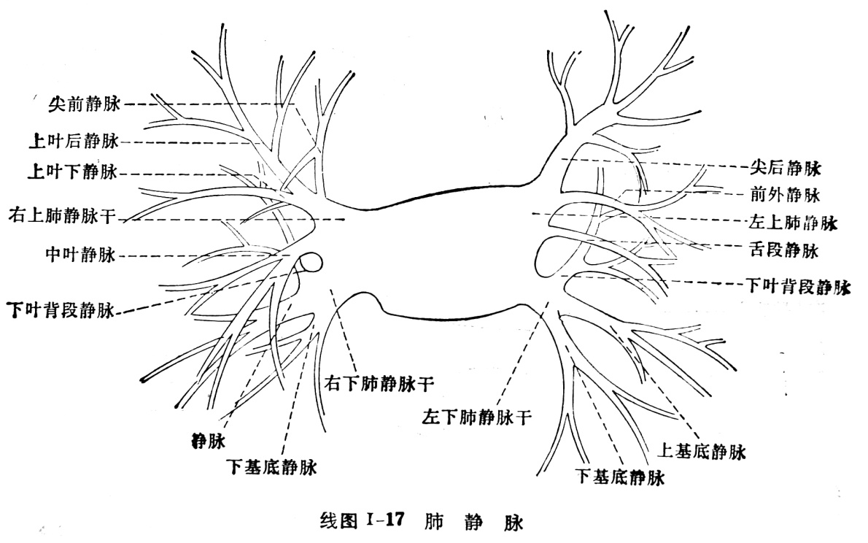
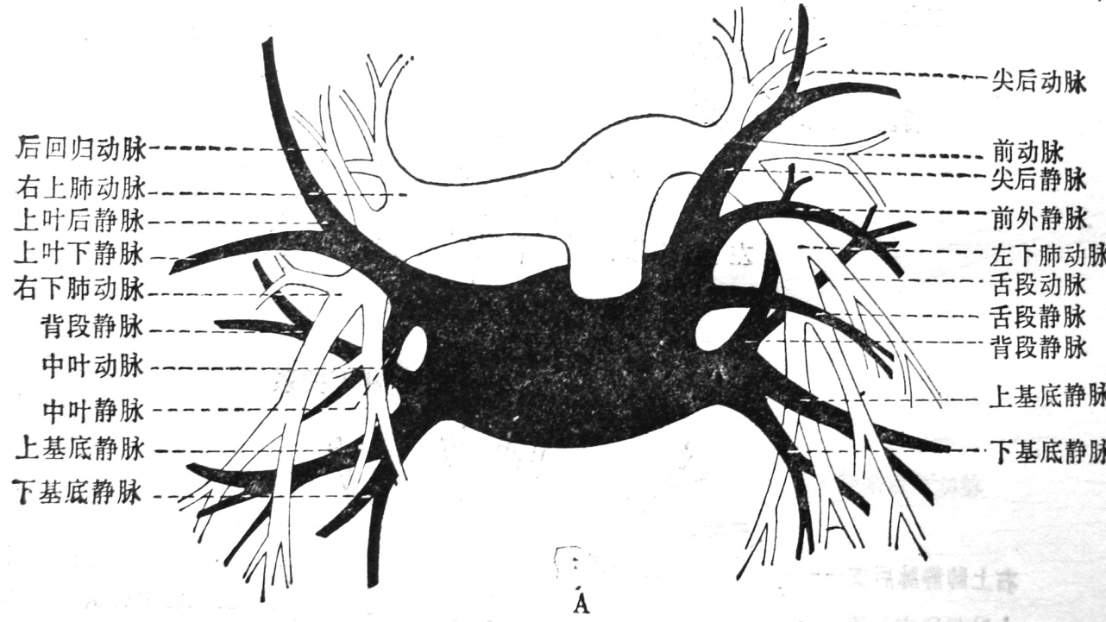
正常直立后前位：下肺静脉大于上肺静脉，静脉指数>1；第1前肋间血管<3mm。

Slide 13
（一）流体静力压增高肺水肿
间质性肺水肿（肺静脉高压，>10mmHg）
压力达15-17mmHg后，出现血流再分配。
直立时下叶血管压力比上叶高10mmHg,当肺静脉压升高时该处首先发生胸片上不能认识的间质性肺水肿，间质压增加，使下叶血管收缩，血液分流到压力较低的肺上部，出现血流再分配，此时肺静脉压已>15mmHg。
肺静脉压继续升高，达20mmHg时85%有轻～明显的上肺静脉扩张，> 20mmHg时100%有上肺静脉扩张。

Slide 14
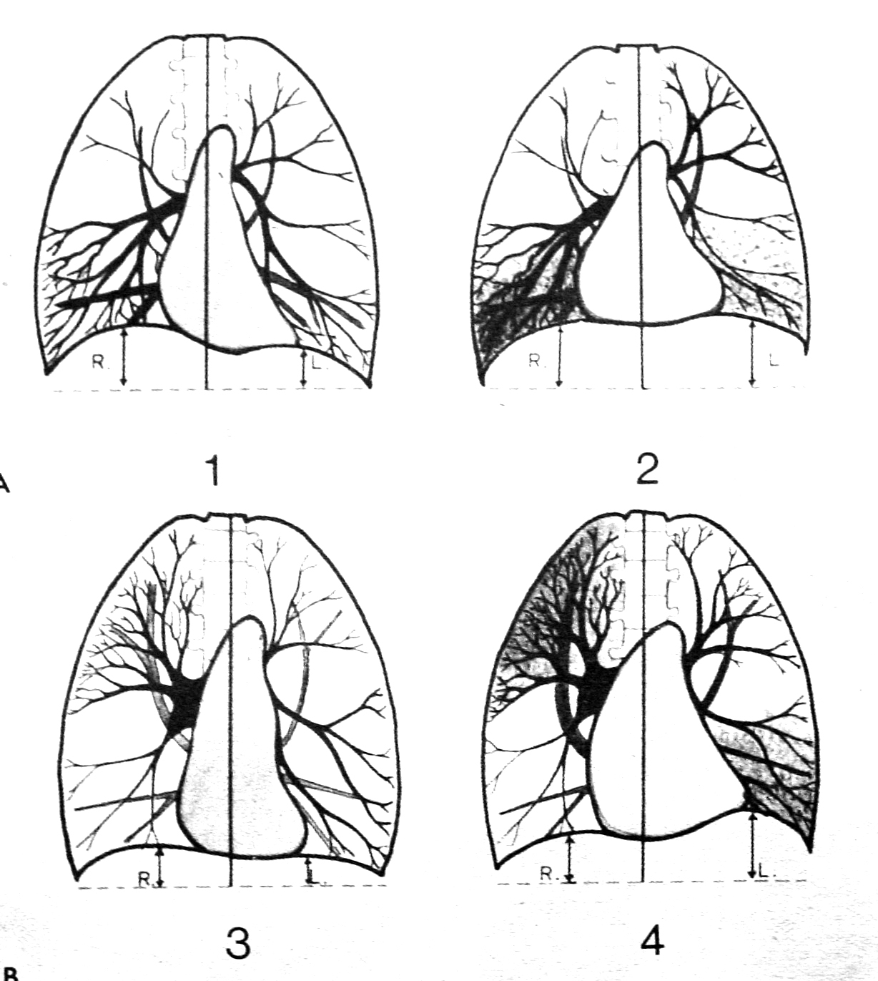
血流再分配
1，正常
2，左心衰，右下肺泡
性水肿，左下轻，血
流再分配至上肺
3，右肺静脉压升高，
发生血流再分配至
上肺
4，肺泡性水肿

Slide 15
（一）流体静力压增高肺水肿
间质性肺水肿胸片表现，共8项：
1，下叶静脉变细，上叶静脉扩张，呈1～2条长而宽的血管影，从肺野外上方引向肺门，走行方向较直，无分枝，静脉指数﹤1 。
2，第1肋间内静脉横径>3mm。
3，右上肺门增大，外缘平直或突出，结构不清，边缘模糊，肺门角平直或突出。

Slide 16
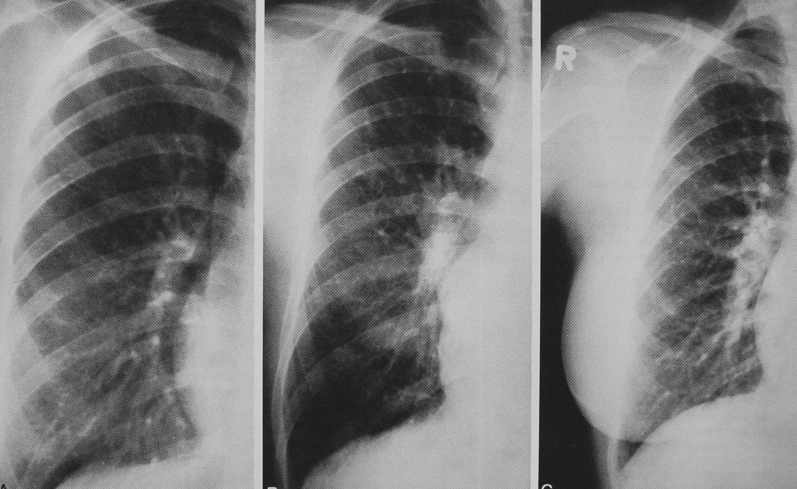
正常 血流再分配 上下叶血管都扩张
为ASD的结果
上叶血管扩张，下
叶血管收缩

Slide 17
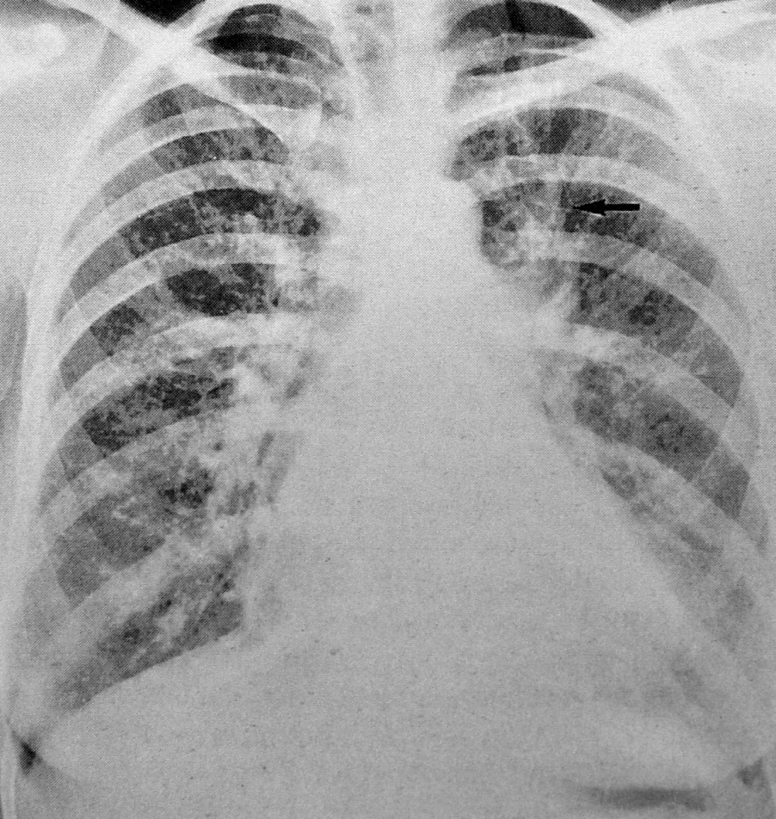
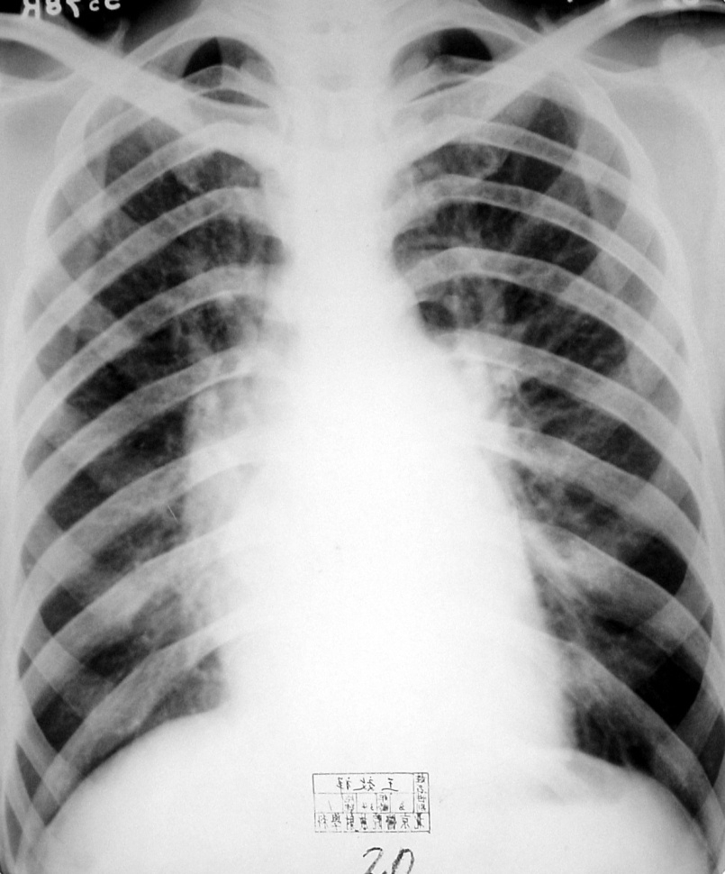
风心病
两肺上部静脉血管
影增粗
风心病
右肺门增大，外缘平直，结构不清，肺门角消失

Slide 18
（一）流体静力压增高肺水肿
4，早期肺段和肺亚段血管轻度边缘模糊，支气管血管束轻度增粗。如血管外液体量继续增多，水肿移向中央部，首先在下叶、以后在肺门部血管发生进行性边缘模糊。此时，肺透过度明显减少，不能分辨周围血管。
5，间隔线：肺静脉压力达17～20mmHg后，出现间隔线。对间质性肺水肿诊断非常有用，如为一过性或迅速发生的有特异诊断性。偶尔在肺水肿已吸收后还继续存在。
6，支气管壁增厚：水肿液位于支气管周围间质内，支气管外径增大、模糊，出现套袖征。侧位片上中间段支气管后壁增厚，>3mm。

Slide 19
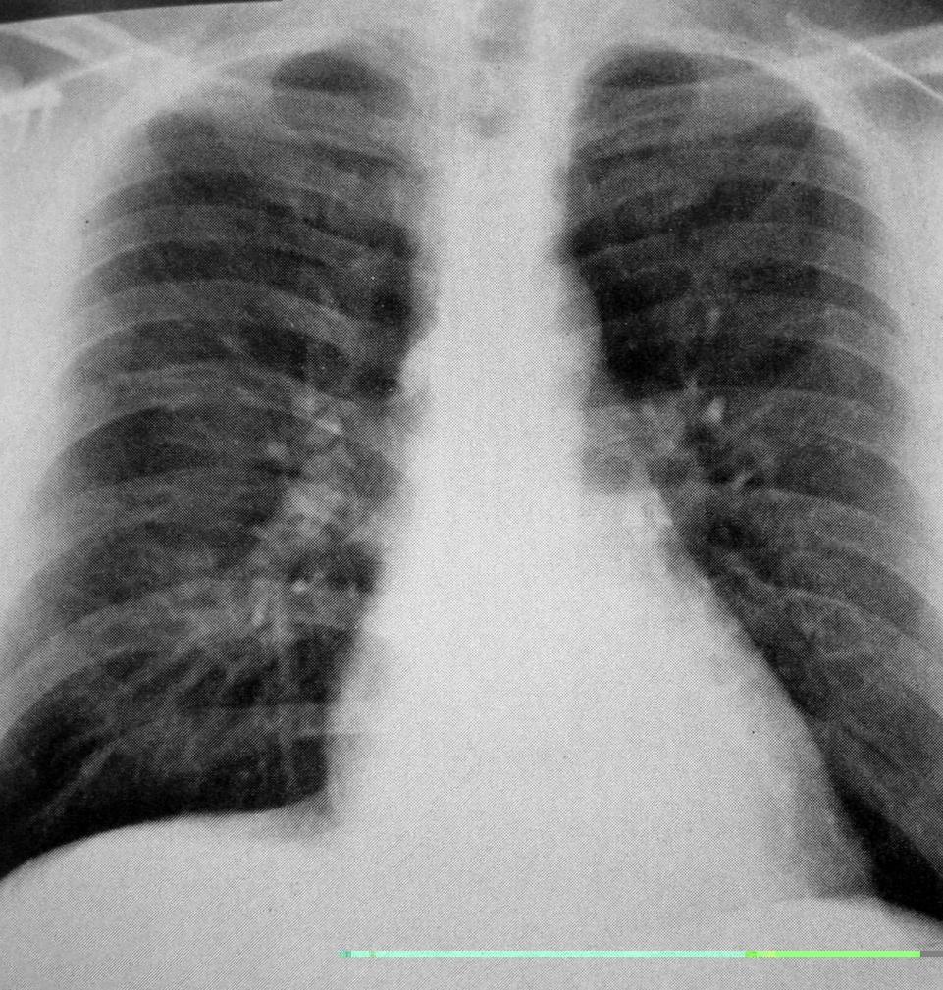
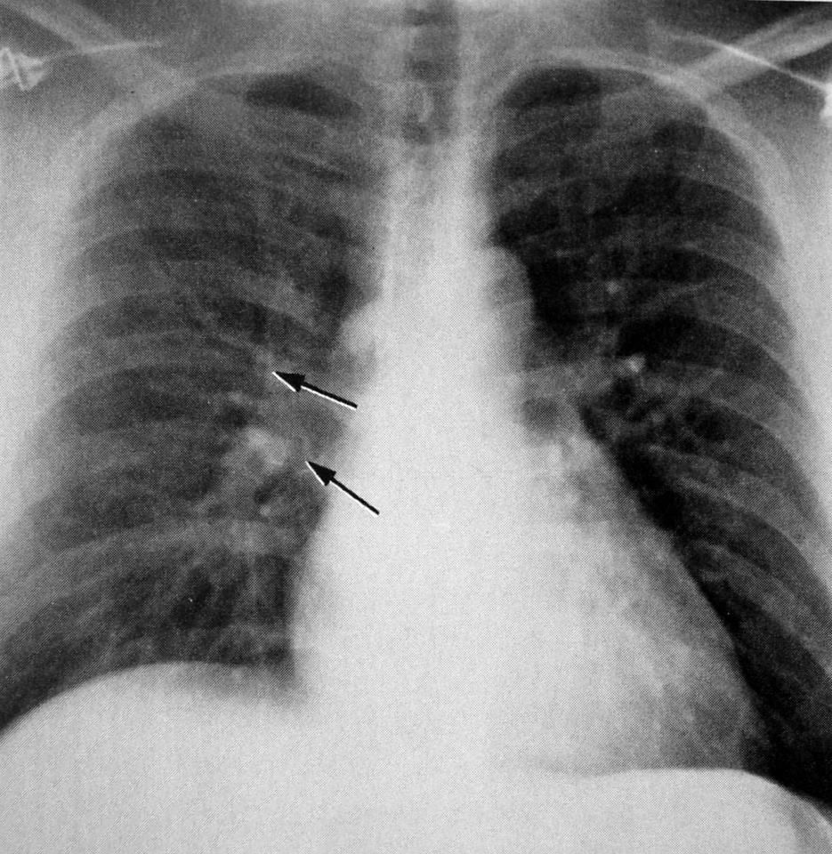
右上叶肺静脉扩张
套袖征

Slide 20
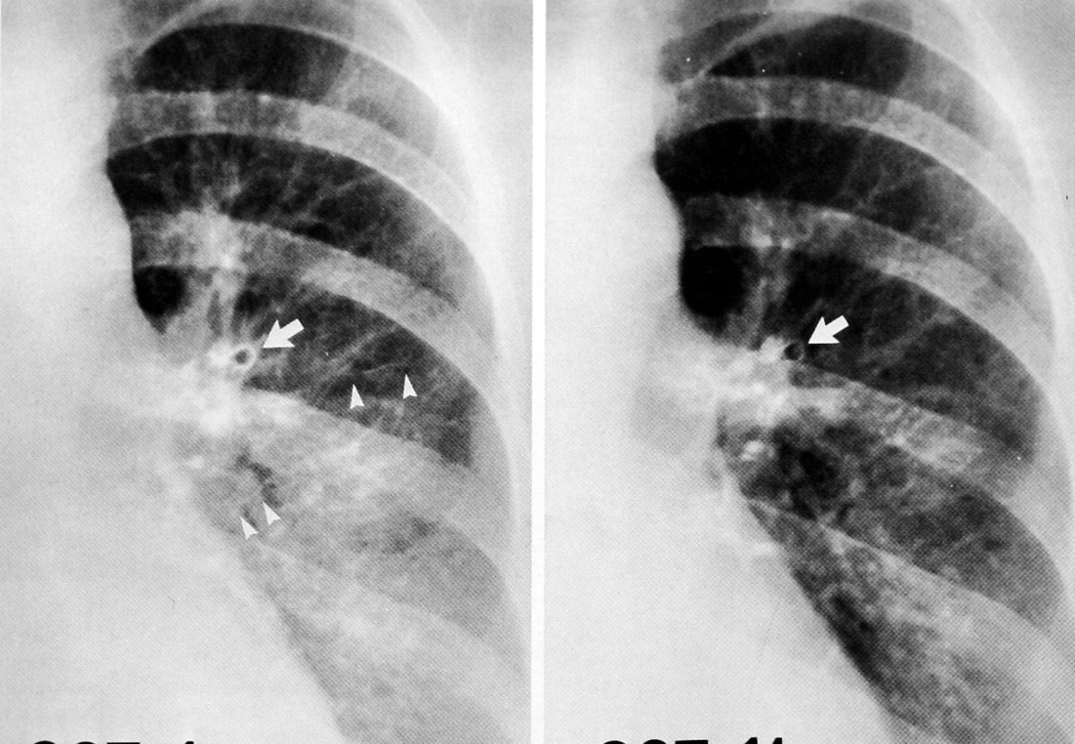
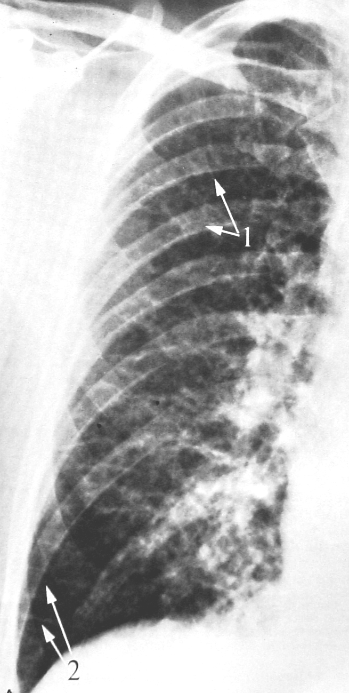
套袖征
支气管管壁增厚，治疗14天后支气管管壁恢复正常
间质性肺水肿
1，A间隔线
2，B间隔线

Slide 21
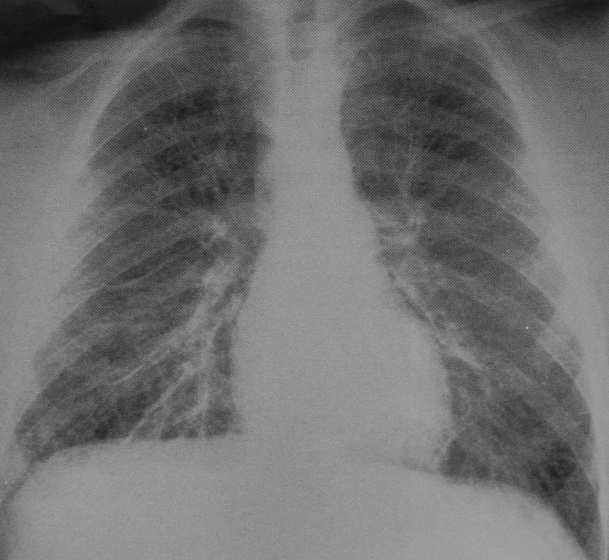
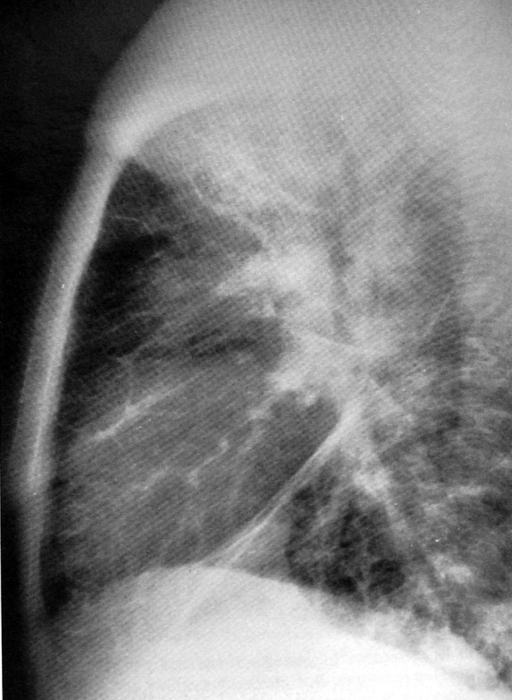
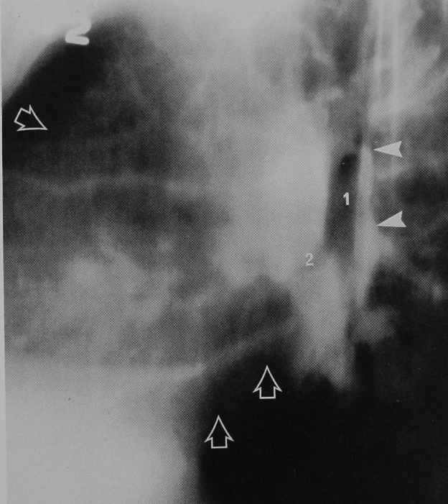
病毒性心肌炎，间质性肺水肿
肺基底部间隔线，水平裂增厚，血管边缘模糊。
胸骨后间隔线，斜裂增厚
中间段支气管后壁增厚

Slide 22
（一）流体静力压增高肺水肿
7，胸膜下水肿：水肿液累积于脏层胸膜下的疏松结缔组织内，表现为叶间裂增厚、薄片状似胸水的肋膈角致密影。
8，肺门模糊征：由于血管周围水肿使肺门和肺血管模糊，也是最常见的表现之一。但不易评价，要和老片比较或在水肿吸收后回顾性诊断。

Slide 23
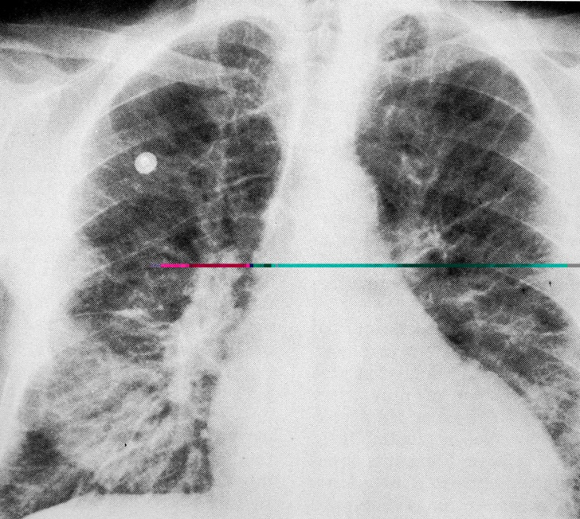
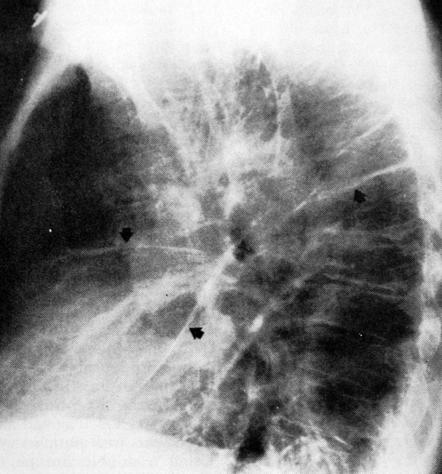
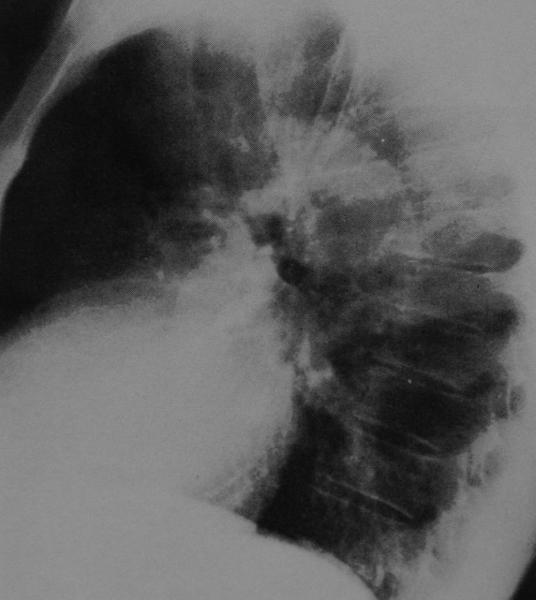
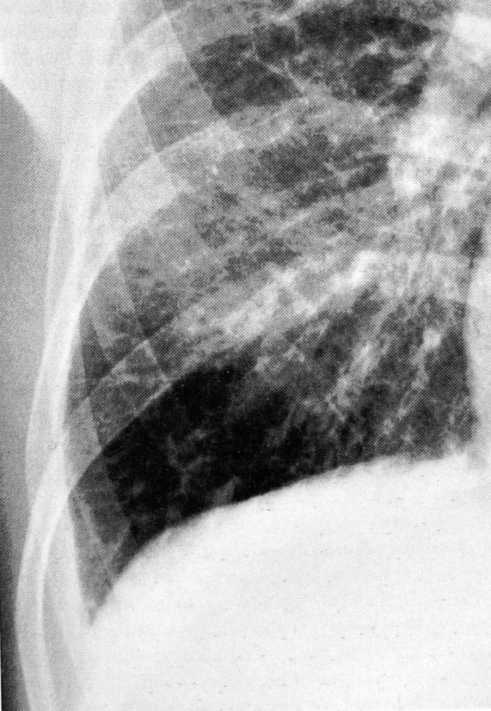
胸膜下水肿，24小时后完全吸收
胸膜下水肿
肋膈角薄片状与胸壁
平行的均匀致密影

Slide 24
风心病，二尖瓣区1.8cm²，毋需外科干预
单纯上肺部肺静脉扩张，下肺部静脉收缩，肺动脉正常
风心病，二尖瓣区0.7cm²，需外科干预
上肺部动静脉都扩张，下肺部血管收缩，出现B线

Slide 25
（一）流体静力压增高肺水肿
间质性肺水肿胸片表现小结
1，血流再分配 15-17mmHg
2，间隔线 17-20mmHg
3，肺门模糊
4，胸膜下水肿

Slide 26
（一）流体静力压增高肺水肿
间质性肺水肿 CT（HRCT）
光滑的小叶间隔增厚、支气管壁增厚、磨玻璃影。
在动物实验中，血管外液最早在支气管周围累积，以后发生小叶间隔增厚，最后出现磨玻璃影、肺实变。
磨玻璃影反映了局部血容量增加或已有部分气腔充盈的肺水肿。

Slide 27
（一）流体静力压增高肺水肿
间质性肺水肿 CT（HRCT）
1，间质线（小叶间隔、小叶内线）和叶间裂光滑的增厚
2，支气管壁增厚
3，弥漫性肺实质密度增加－磨玻璃影
4，纵隔淋巴结增大（55％），纵隔脂肪模糊影（33％）。静脉压33mmHg时82％有纵隔淋巴肿，59％有纵隔脂肪模糊影。

Slide 28
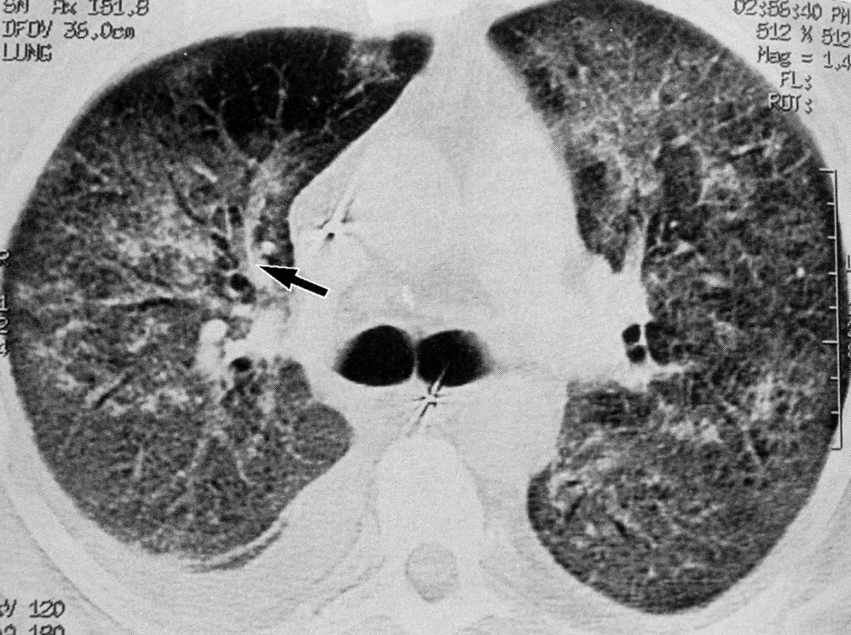
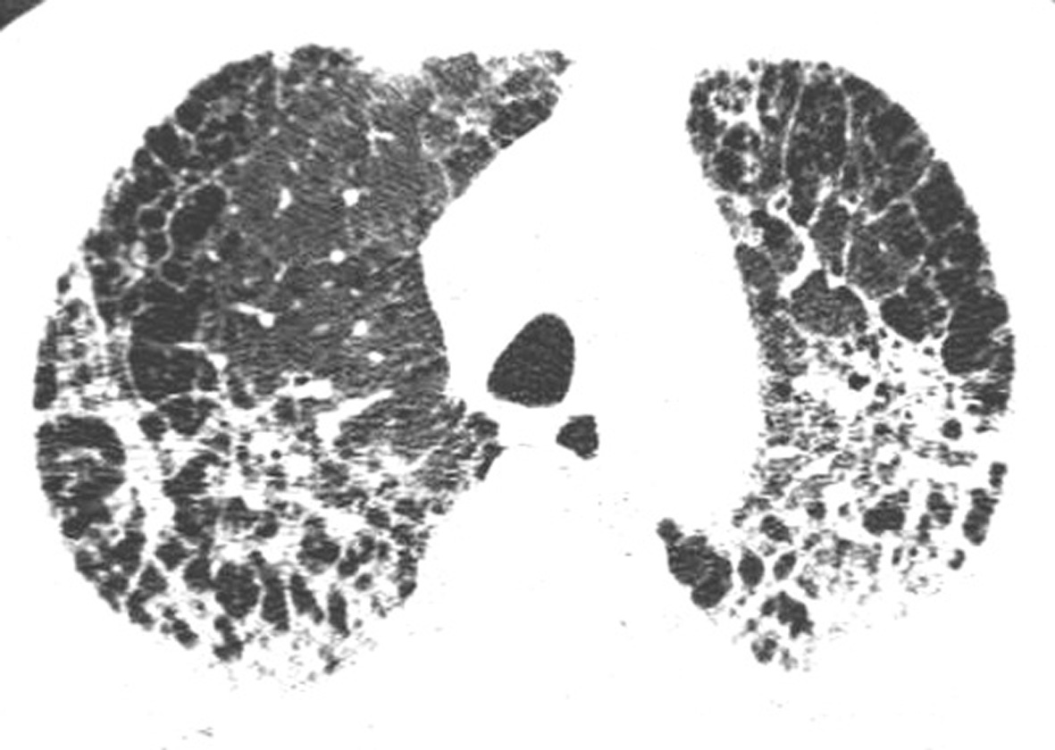
间质性肺水肿
肺毛细血管楔压20mmHg
左肺前部小叶间隔线增厚，
支气管套袖征（箭），弥漫性肺密度增加（磨玻璃影）
冠心病心衰
间质性肺水肿，光滑的小叶间隔增厚

Slide 29
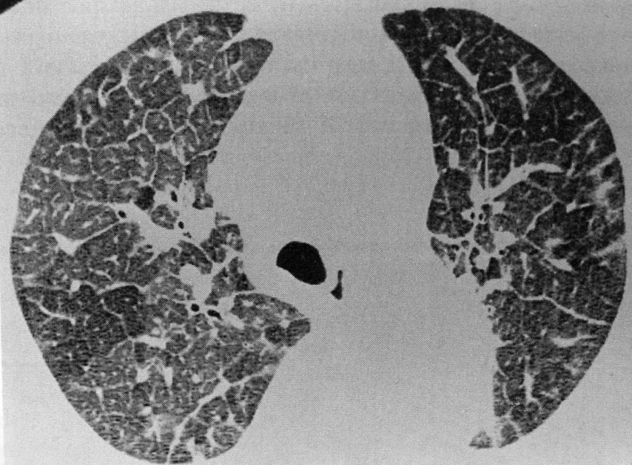
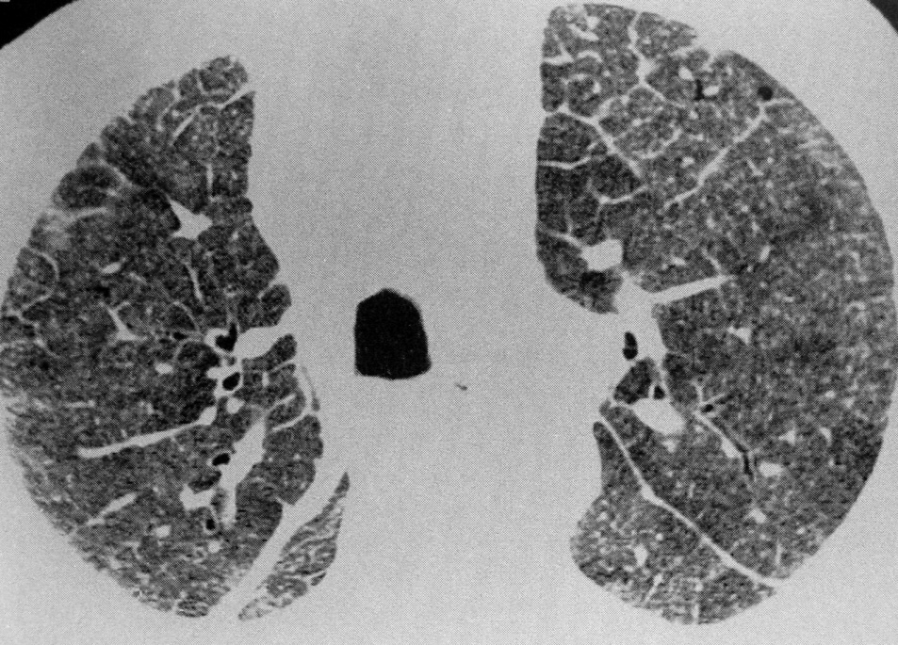
心源性间质性肺水肿
弥漫性小叶间隔增厚，磨玻璃影，两侧脊柱旁胸水
小叶间隔、叶间裂增厚，弥漫性磨玻璃影，均匀分布

Slide 30
（一）流体静力压增高肺水肿
肺泡性肺水肿
肺静脉压力>25mmHg时，淋巴管从肺间质引流血管外液体的能力已达最大限度，液体进入肺泡腔，出现从细小结节或腺泡致密影到融合成大片的实变影。
在肺泡性肺水肿开始时，常伴有因压力增高而直接造成了肺泡上皮细胞的损害。

Slide 31
（一）流体静力压增高肺水肿
肺泡性肺水肿
主要表现为磨玻璃影和/或气腔实变，边缘模糊，大量水肿时则边缘清楚。
常为两侧性，斑片状，弥漫分布，有融合倾向，可有空气支气管征或空气肺泡征。
实变可在短期内迅速改变，如消失或因体位改变而位置改变。
偶为一侧性，多位于右侧。二尖瓣关闭不全者的肺水肿位于右上叶者较多。

Slide 32
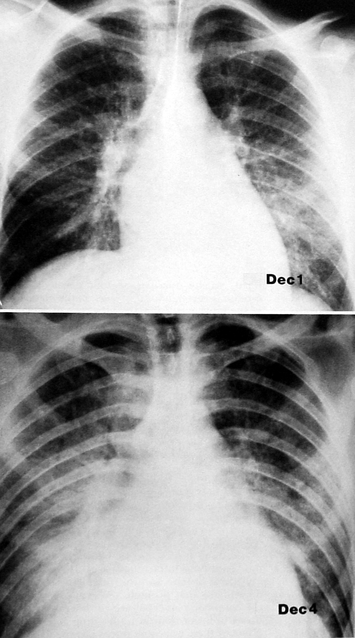
从间质线肺水肿发展
到肺泡性肺水肿
肺纹理增加、模糊磨玻璃影及间隔线
3天后心影增大，两肺出现大片实变和磨玻璃影

Slide 33
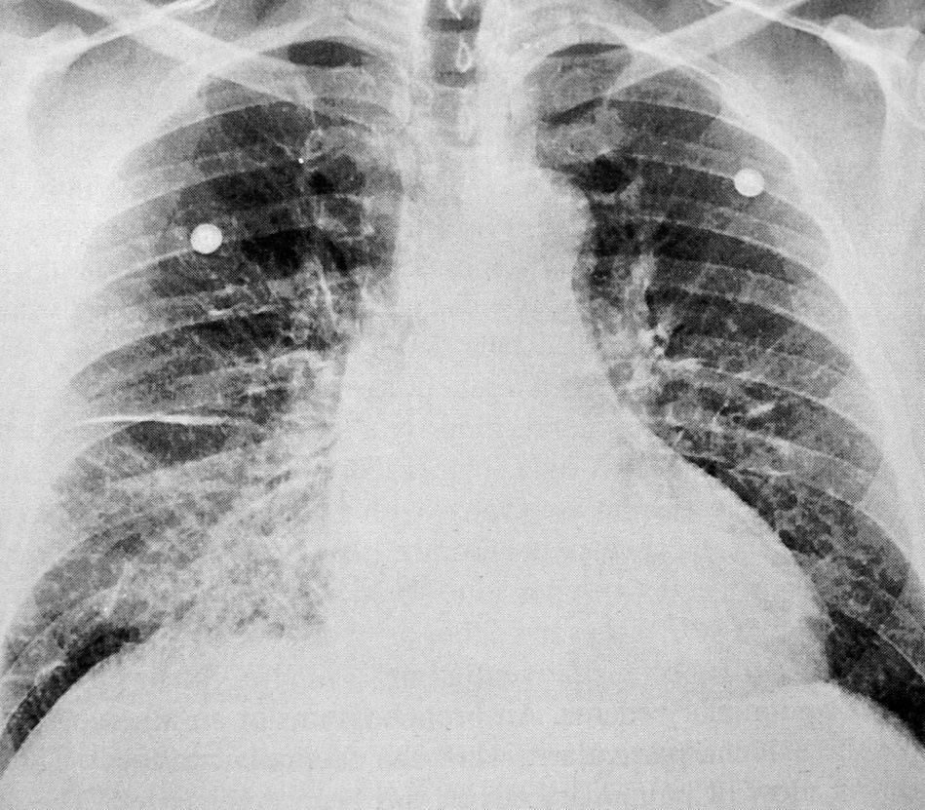
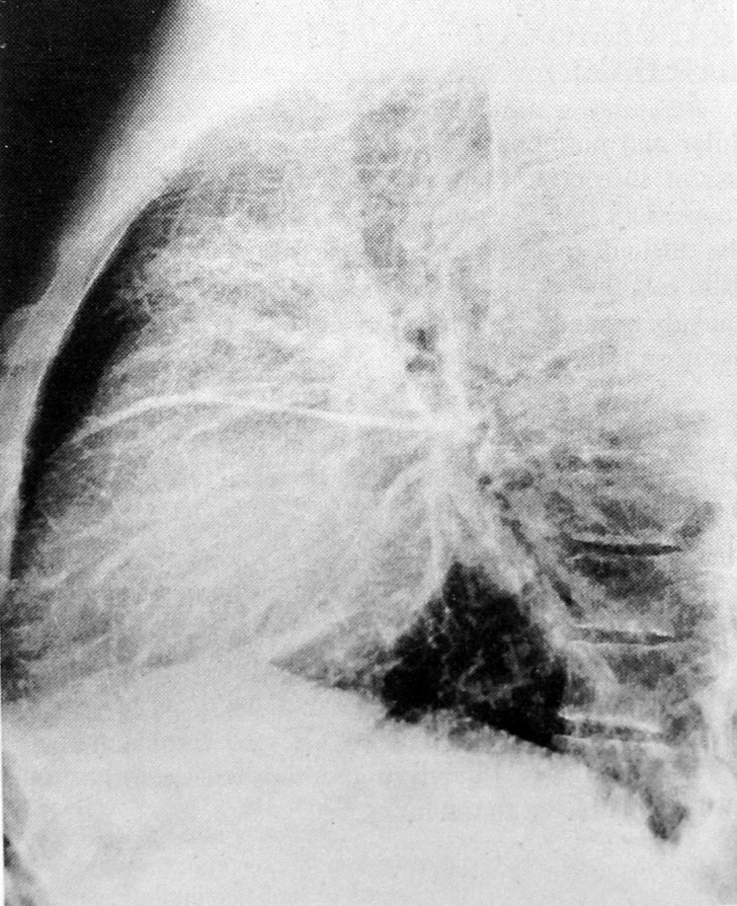
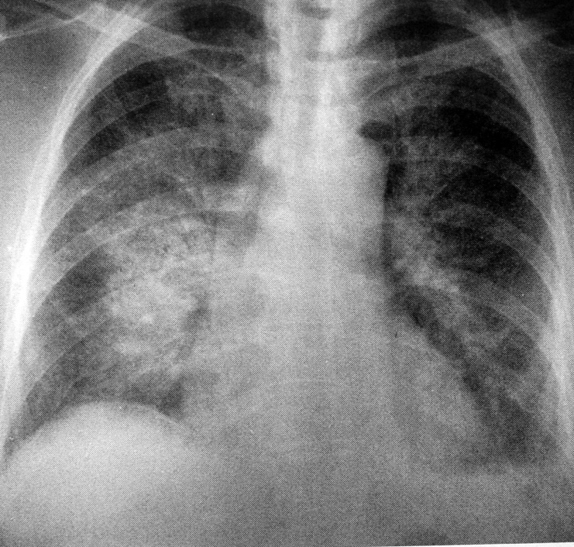
52岁，男
心梗
右下叶肺泡性肺水肿，叶间裂增厚为胸膜下水肿。
二尖瓣关闭不全，而致不对称肺水肿。
反流射出的血液直接指向右侧肺的结果。

Slide 34
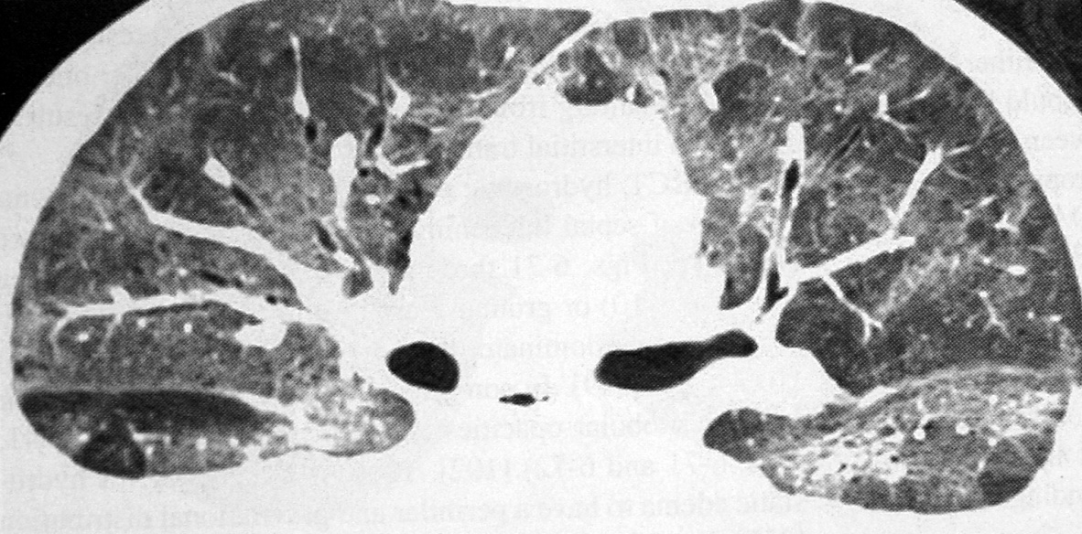
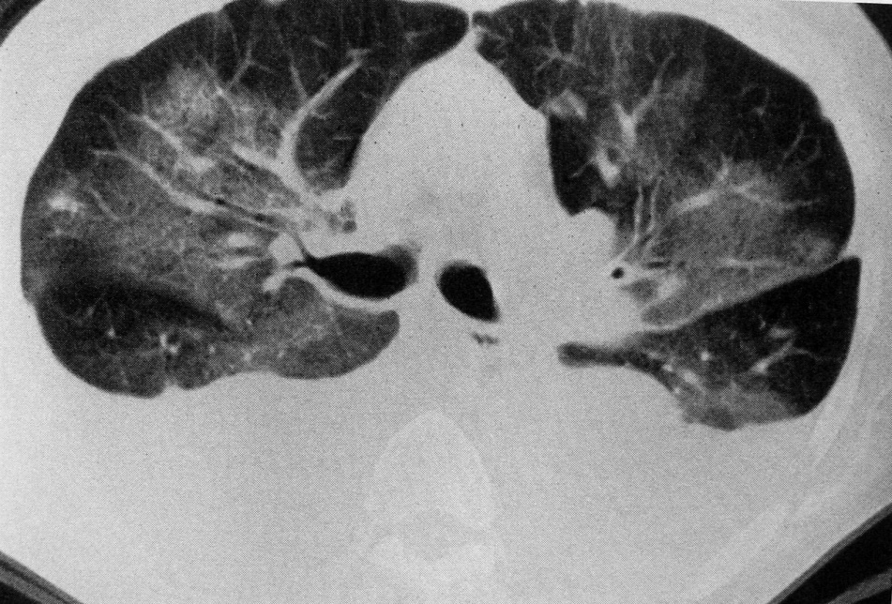
心源性肺水肿
小叶间隔增厚，磨玻璃影，实变，叶间裂增厚，胸水
慢性心衰而致肺水肿
磨玻璃影反映肺泡为液体部分充盈，
中央性分布，还有大量胸水

Slide 35
心源性肺水肿
A，中央型磨玻璃影；B，一侧中央型实变，两侧胸水；C，重力对肺水肿的影响（肺窗）；D，C的纵膈窗

Slide 36
（一）流体静力压增高肺水肿
特殊表现
腺泡性肺水肿为充满液体的腺泡，周围绕以充气的腺泡，呈5～10mm大小、边缘模糊的结节，有时呈粟粒状。

Slide 37
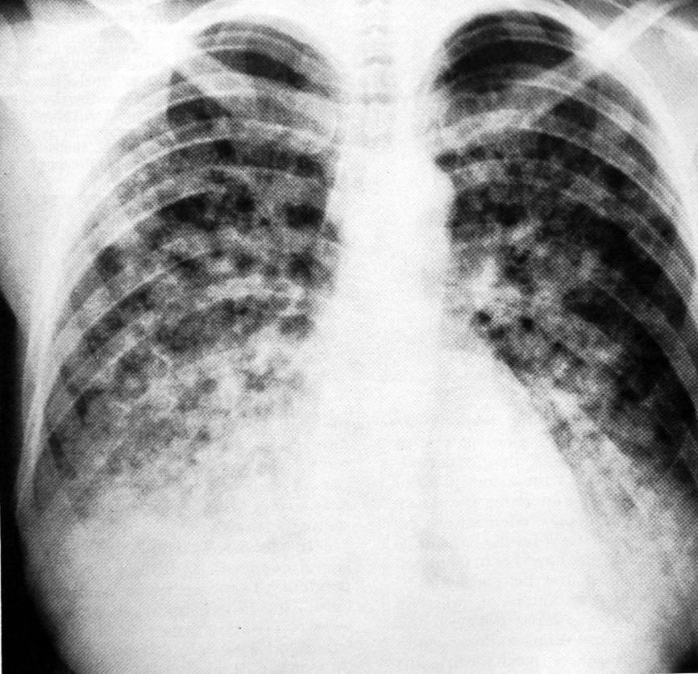
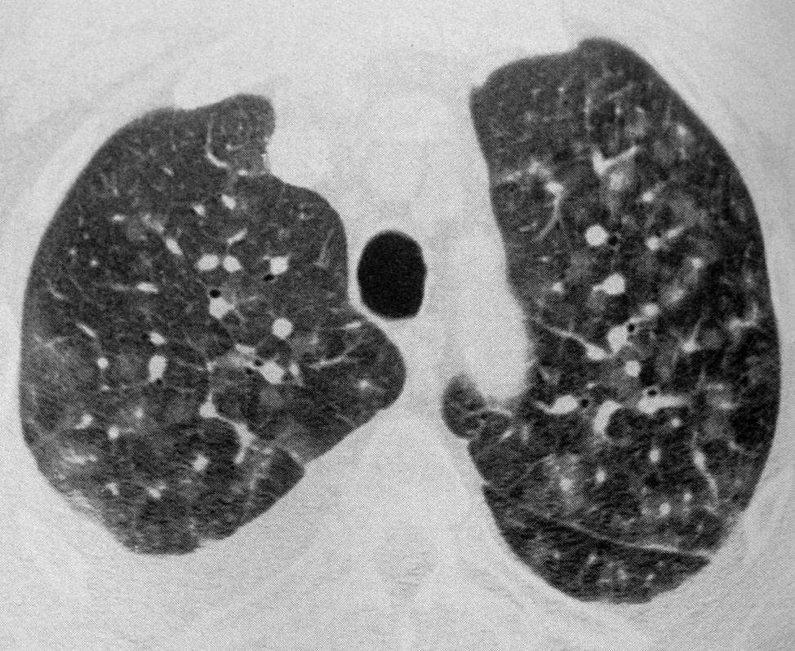
急性腺泡性肺水肿
28岁，女
肾上腺嗜铬细胞瘤而致高血压，心衰
广泛分布斑片状气腔实变，腺泡实变
缺血性心肌病，肺水肿
腺泡性磨玻璃影，边缘模糊，
小叶间隔及叶间裂增厚。

Slide 38
（一）流体静力压增高肺水肿
特殊表现
蝶翼状肺水肿
发病率<10％。
多见于严重心衰者，如急性二尖瓣功能不全（乳头肌破裂、大面积心肌梗塞、坏死性心内膜炎而致心尖瓣破坏等）或肾衰。病变发展快，初诊时已为肺泡性肺水肿。
呈中央性，两侧对称，与重力无关的肺泡水肿。
肺皮质部无肺泡型或间质性肺水肿（可能与 皮质部 淋巴管较多有关）。

Slide 39
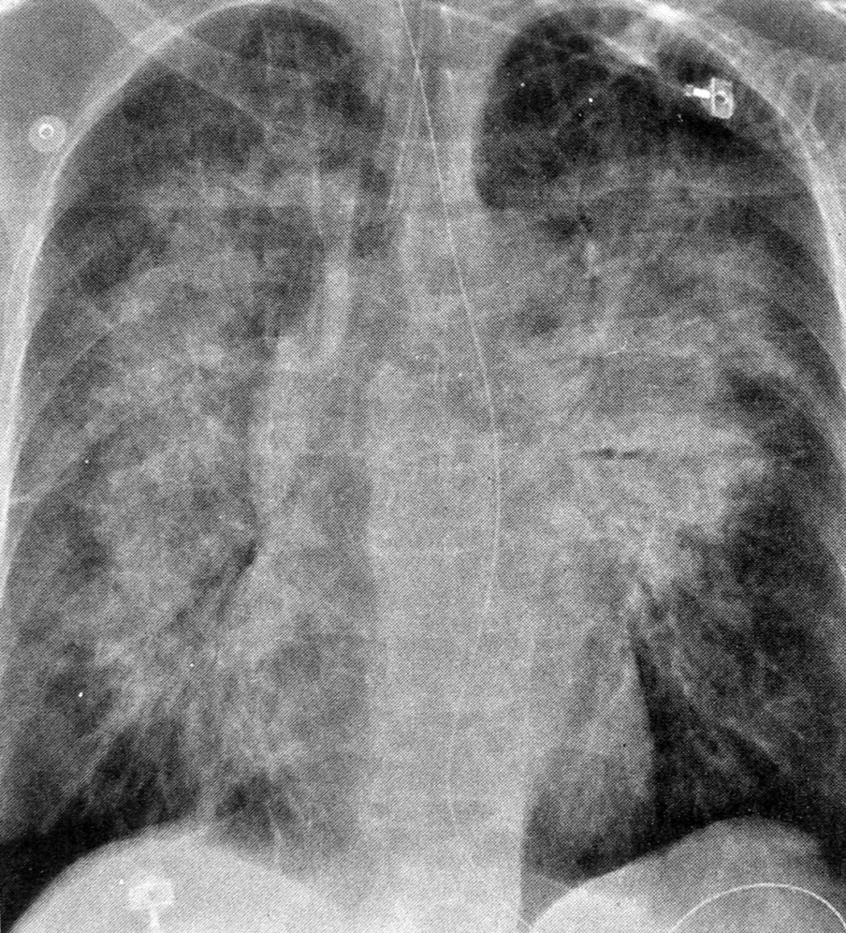
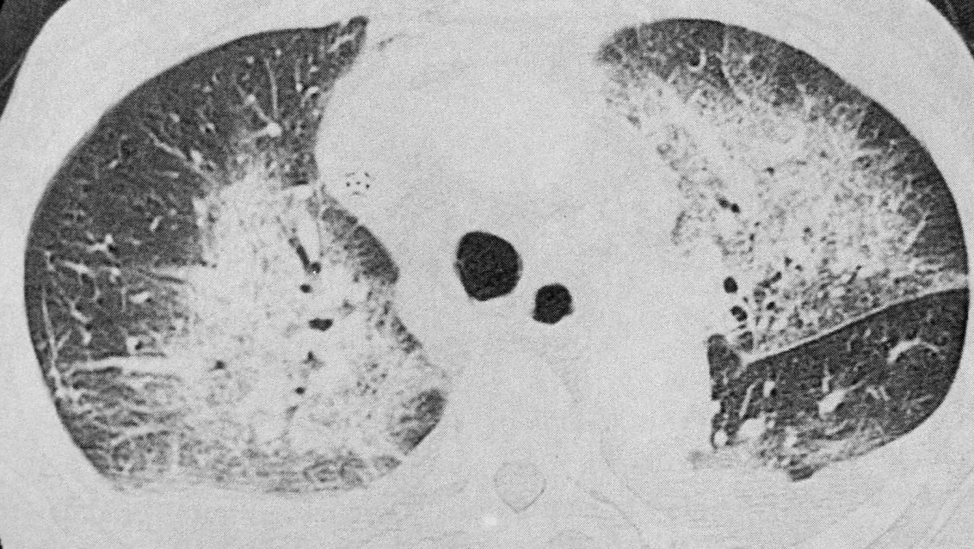
71岁，女，心衰
中央性分布的蝶翼状肺泡性肺水肿，不累及肺皮质

Slide 40
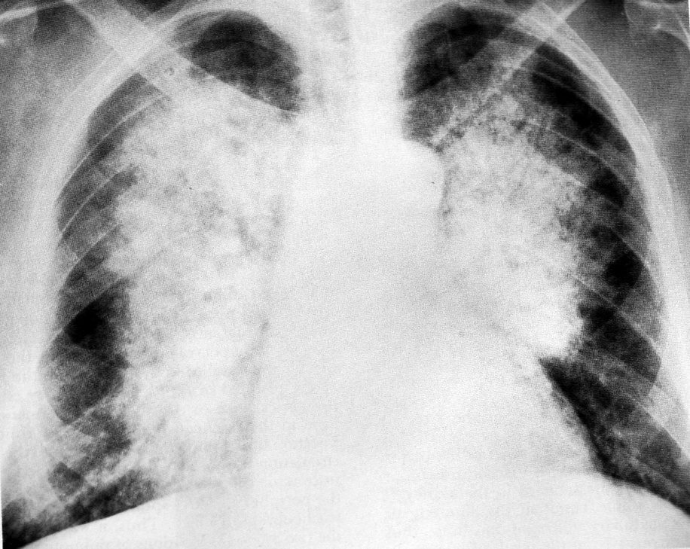
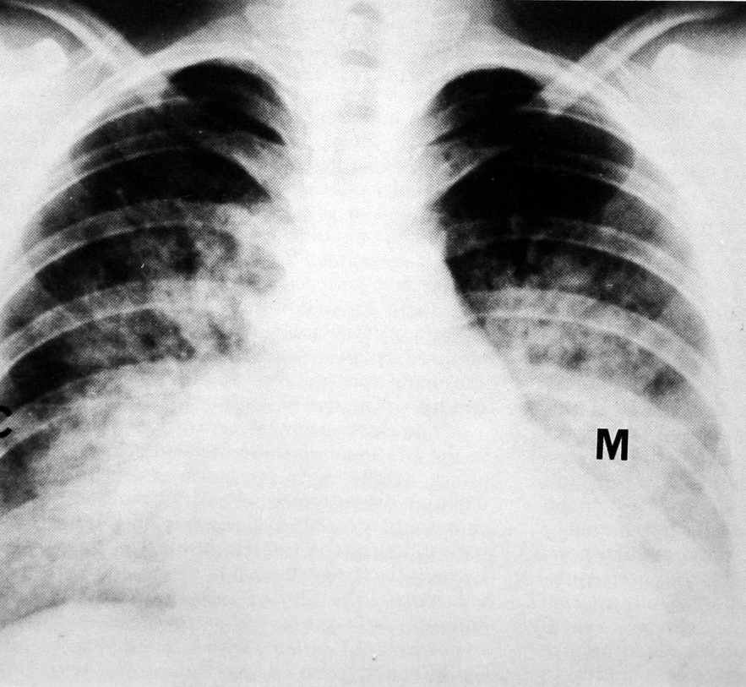
59岁，男，急性心梗48小时
蝶翼状肺水肿，边缘较清楚，内有空气支气管征，不累及肺皮质。
蝶翼状肺水肿，周围有腺泡状实变

Slide 41
（一）流体静力压增高肺水肿
特殊表现
不对称分布肺水肿 原因：
1，最常见的是COPD，其次为晚期肺结核、结节病或石棉肺。水肿发生在上述病变中较轻的区域。
2，血液动力学改变，如二尖瓣关闭不全，反流的血柱直接指向右上肺静脉，发生右上叶水肿，见于9％成人及22％儿童病例中。
3，病人体位，影响血管内外液体的分布，长期仰卧水肿位于肺后部。

Slide 42
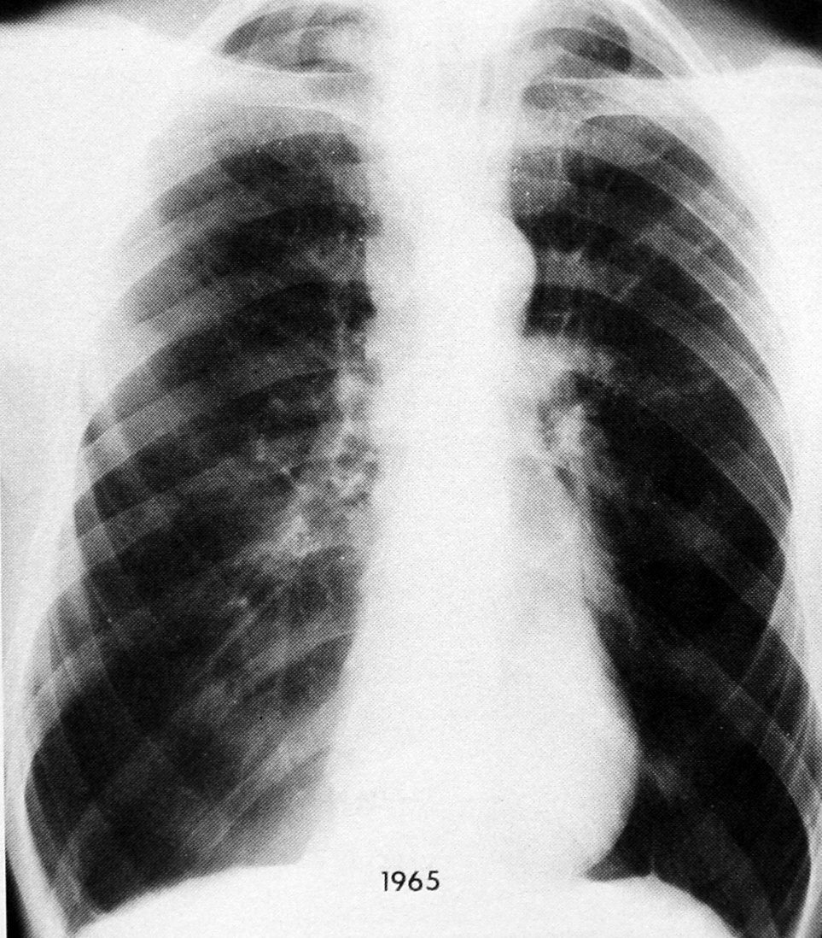
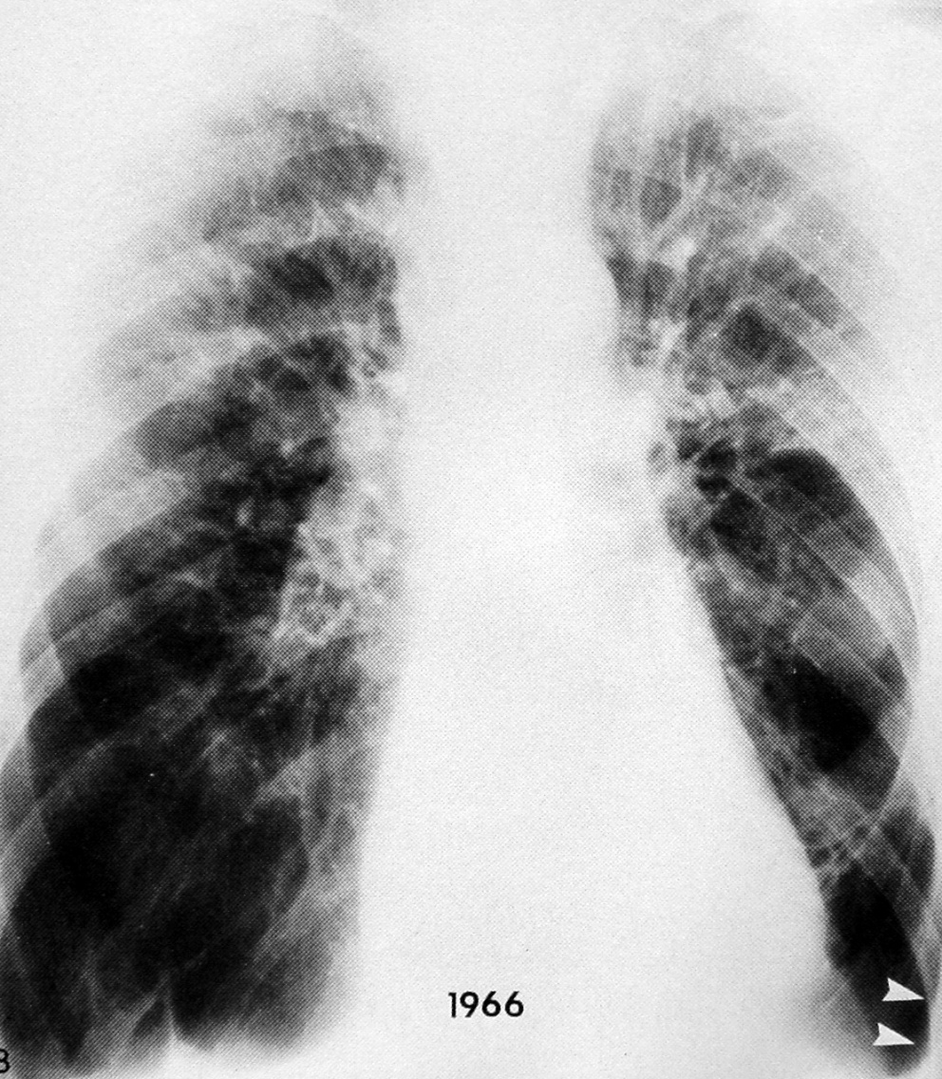
两侧肺气肿
一年后胸片见两上肺血管增粗，
少量胸水，为间质性肺水肿

Slide 43
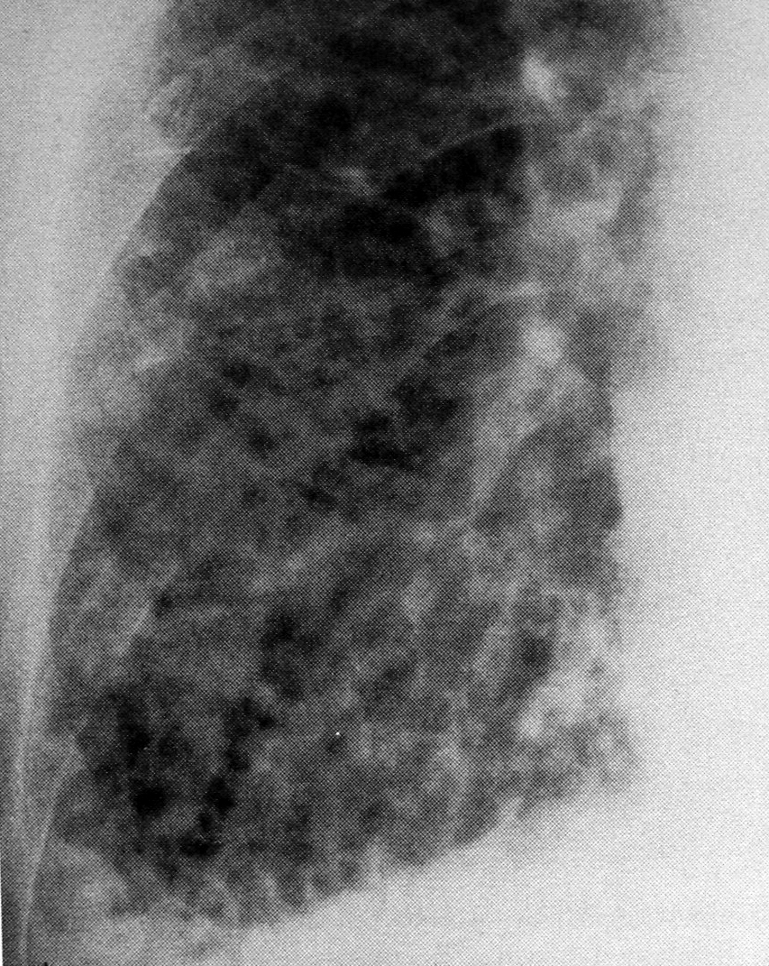
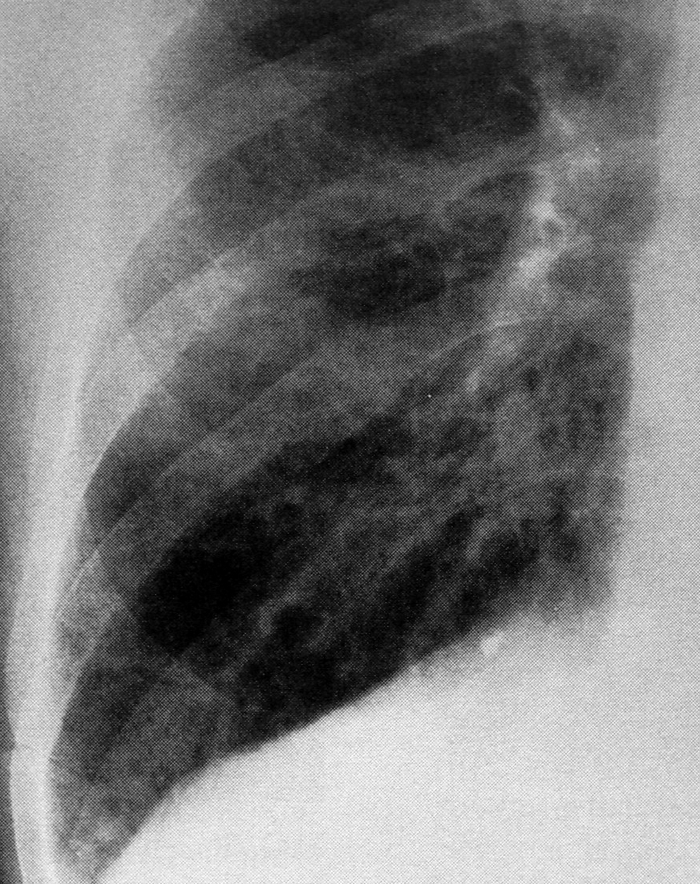
肺气肿合并急性心梗，肺水肿呈泡状（瑞士乳酪状），1天后水肿吸收，可见肺气肿。

Slide 44
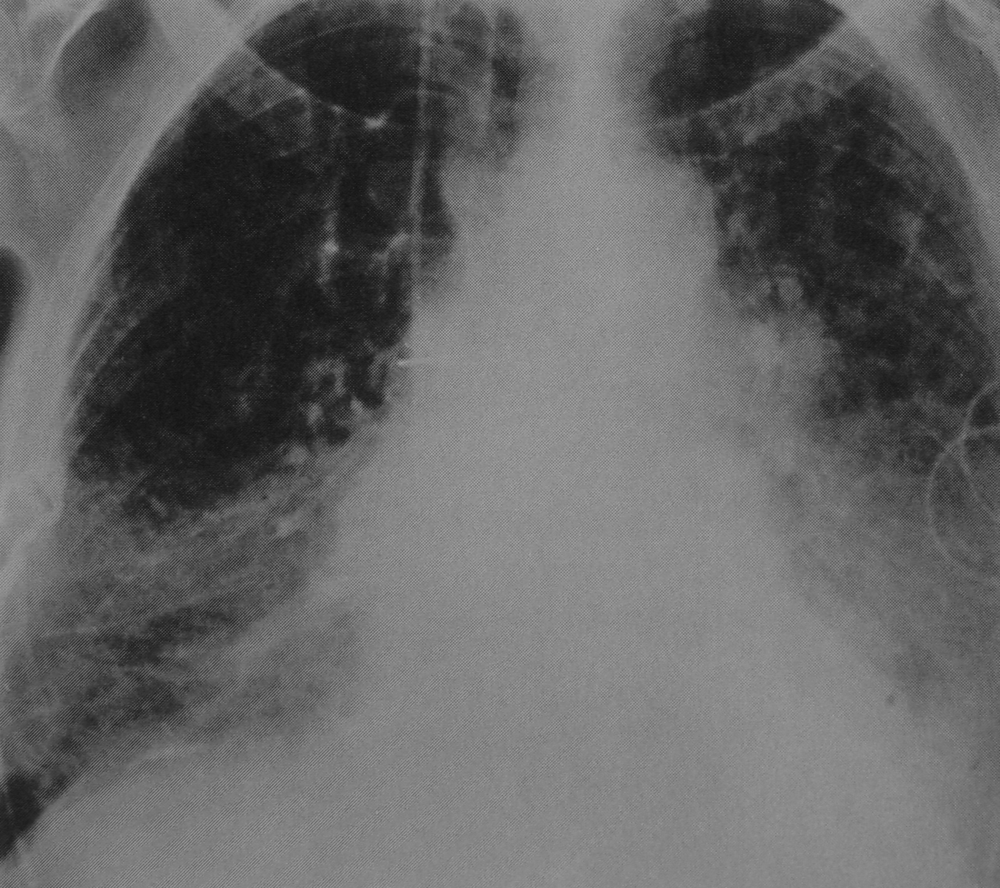
70岁，男，COPD及石棉性间质纤维化
右上叶巨大肺大泡，血流转移到右下叶，在该处发生肺水肿。
左肺纤维化有利于水肿液进入肺泡气腔。

Slide 45
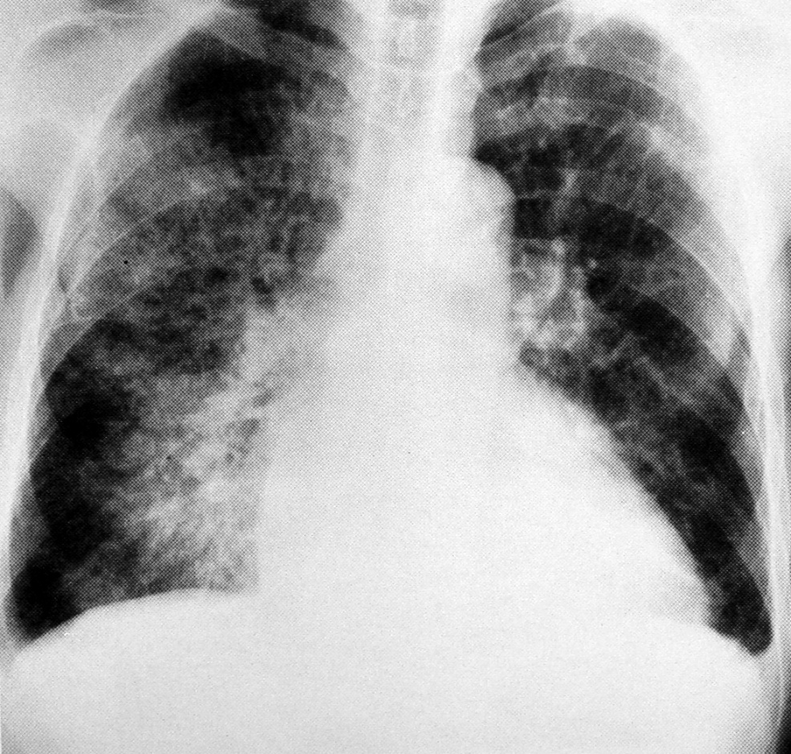
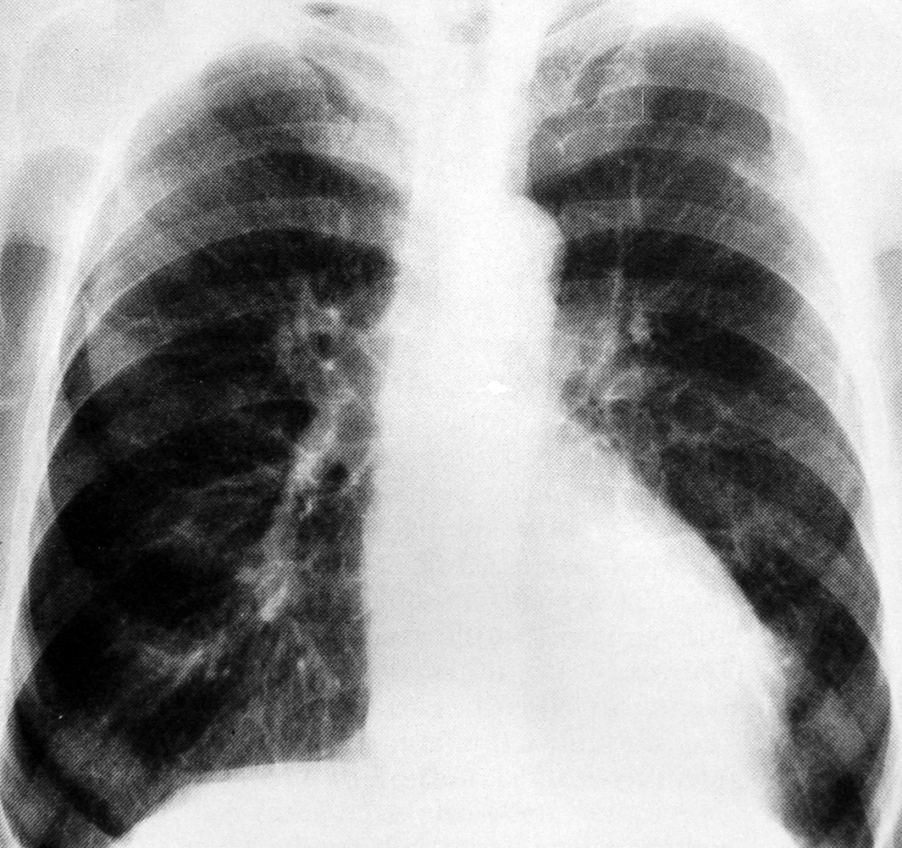
70岁。男，急性心梗
曾长期取右侧卧位，发生一
侧性肺泡性肺水肿，左侧
不累及。
2天后肺水肿吸收

Slide 46
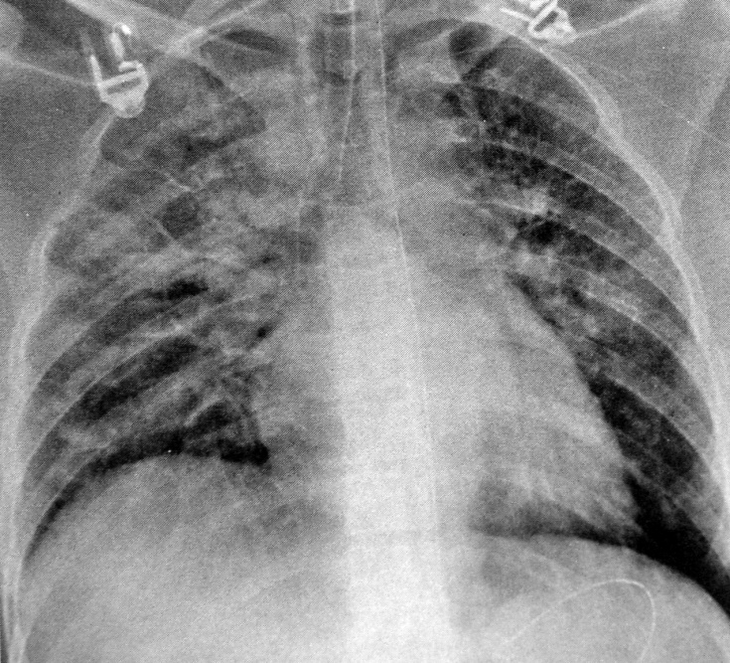
37岁，女，因股骨头手术而取右侧卧位，术中曾输血10000升。
肺水肿主要位于右侧。
，
二尖瓣面向后、上和右，在严重的二尖瓣关闭不全中反流的血柱直接指向右上肺静脉，发生右上叶水肿，可误为肺炎；见于9％成人及22％儿童病例中。
60岁，男，冠脉搭桥术后1天，右上大片致密影，2天后大部吸收，提示为肺水肿

Slide 47
流体静力压增高肺水肿
特殊病因类型
伴急、慢性肺栓塞的肺水肿
见于<10％病例。
大量肺栓塞（50％肺动脉床闭塞）后的肺动脉高压，使无栓塞处的毛细血管静力压增高而出现肺水肿。
CT见在栓塞处肺段或亚段内分布不均匀磨玻璃影

Slide 48
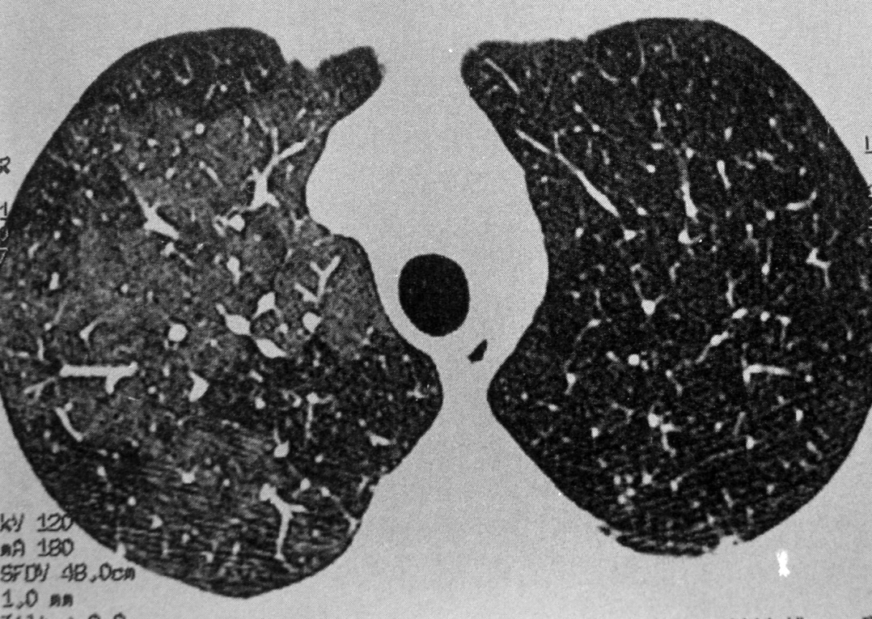
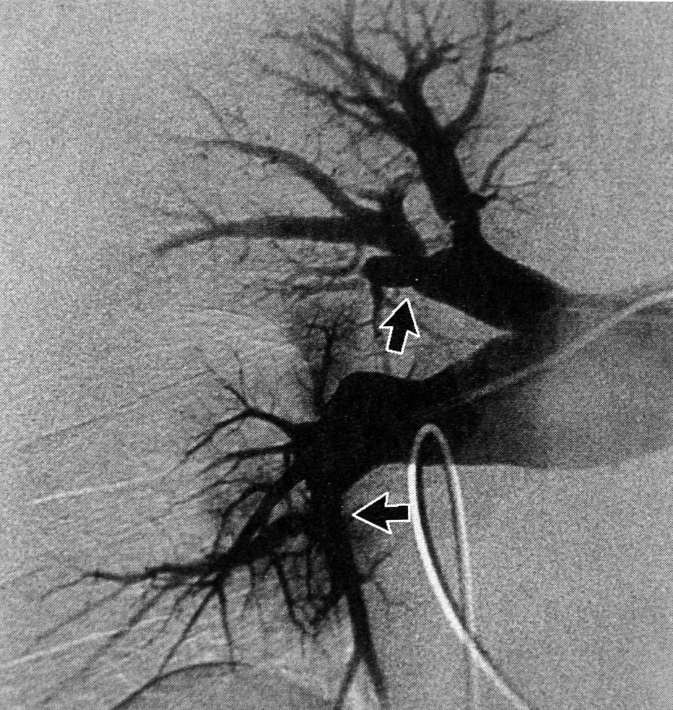
56岁，男，慢性肺栓塞
CT见 右上叶磨玻璃影，肺动脉
增粗。
肺动脉造影见多处段血管狭窄

Slide 49
（一）流体静力压增高肺水肿
特殊病因类型
伴肺静脉闭锁病的肺水肿
累及广泛的小肺静脉，它们为机化性栓塞所狭窄或闭锁，而不累及大肺静脉。可致命，可能与口服避孕药有关。
周围血管阻力增加，直接增加了静力压而导致肺水肿。
伴多数间隔线的弥漫性间质性肺水肿、支气管套袖征和右心室扩大。

Slide 50
  正常的血液动力学肺小叶，小叶中心肺动脉（兰色），进入肺泡
毛细血管网络，含氧的血液进入小叶间隔内的静脉（红色），周围
有淋巴管（黄色） 。
（b) PVOD, 小叶间隔内静脉闭锁，导致毛细血管网络扩张，淋巴管
增粗，小叶间隔水肿增厚。

Slide 51
56岁，女 肺静脉闭锁
胸片箭右下叶Kerley B 线 (箭)
CT见小叶间隔增厚和斑片状磨玻璃影

Slide 52
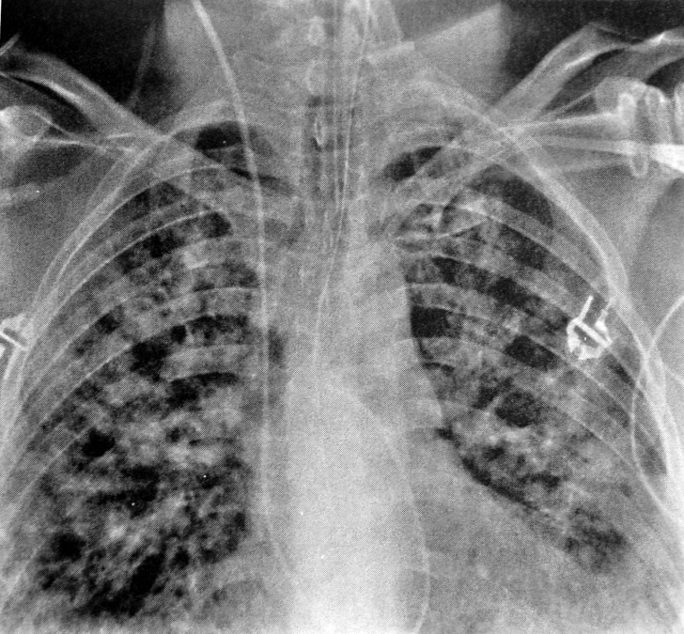
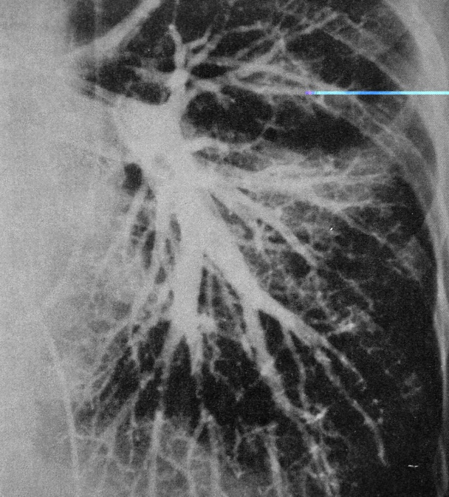
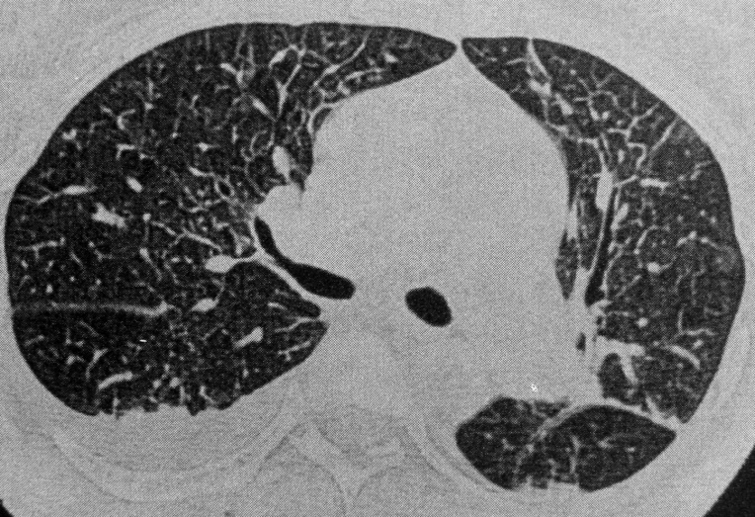
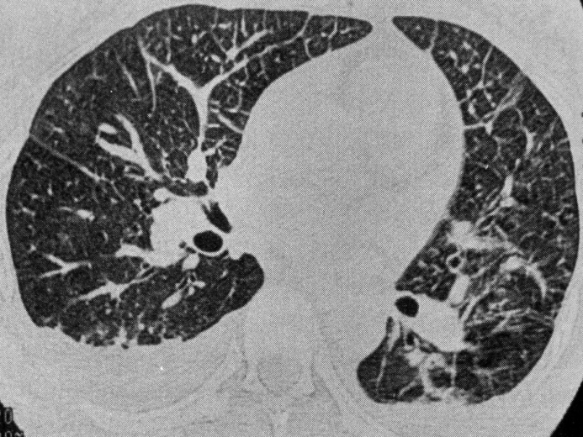
28岁，女 PVOD
胸片见肺水肿
肺动脉造影未见肺栓塞
上例2天后的CT：
无数增厚的小叶间隔，
套袖征，少量胸水及残
留的磨玻璃影

Slide 53
（二）弥漫性肺泡损伤而致的通透性肺水肿
弥漫性肺泡内膜损伤(DAD)，增加了血管通透性，使水和蛋白质容易漏入间质，并得以进入肺泡。
非心源性，无肺静脉高压。
成人呼吸窘迫综合征(ARDS)是其中最典型、最严重的一种。
DAD直接原因：肺泡上皮接触化学物、病原体、胃液、毒气等。
DAD间接原因：脓毒症、肺炎、高血压、外伤、烧伤、胰腺炎、输液反应、药物反应、氧中毒等。

Slide 54
（二）弥漫性肺泡损伤而致的通透性肺水肿
病理
第1期（渗出期） 24小时内，毛血管管充血，内皮细胞肿胀，少量液体限于间质内。
第2期（增生期） 1~5天内，液体漏入 肺泡内，纤维素沉着，透明膜形成，肺泡实变，低氧血症。
第3期（纤维期） 5天后，肺泡细胞过度增生，胶元沉着，微血管破坏。

Slide 55
（二）弥漫性肺泡损伤而致的通透性肺水肿
临床
初无症状，很快出现进行行呼吸困难、呼吸急促和紫绀。
24小时内出现症状，72小时内加剧。
低氧血症，PaO₂<50mmHg，氧合指数<200mmHg（正常400~500mmHg)。
需用呼吸机作呼气末正压通气，扩张肺和增加氧的弥散 。

Slide 56
（二）弥漫性肺泡损伤而致的通透性肺水肿
胸片表现
第1期（渗出期） 早期无表现，12小时后首先见间质性肺水肿，后迅速出现肺门旁弥漫性、广泛分布、边缘模糊斑片状致密影，严重者呈内有支气管充气征的大片融合影。
和流体静力学增高肺水肿的区别：肺皮质部更多，无心影增大、上肺静脉增粗、间隔线和胸水较少见。

Slide 57
（二）弥漫性肺泡损伤而致的通透性肺水肿
胸片表现
第2期（增生期） 不均匀的磨玻璃影和实变影。
第3期（纤维期） 胸膜下和肺内出现囊性病变，可造成气胸。
在第2、3期时仍可有渗出改变。因此三期表现可同时出现，呈混合型改变。

Slide 58
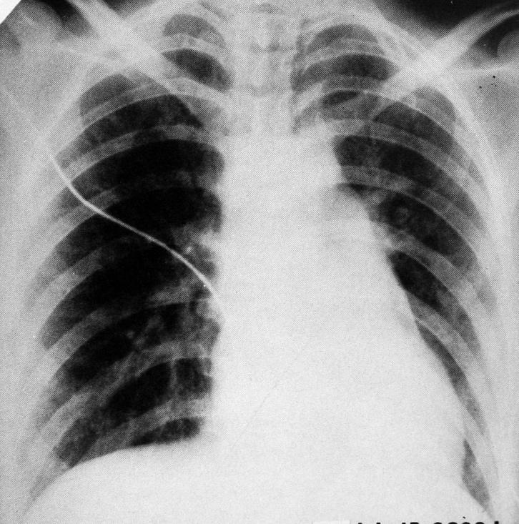
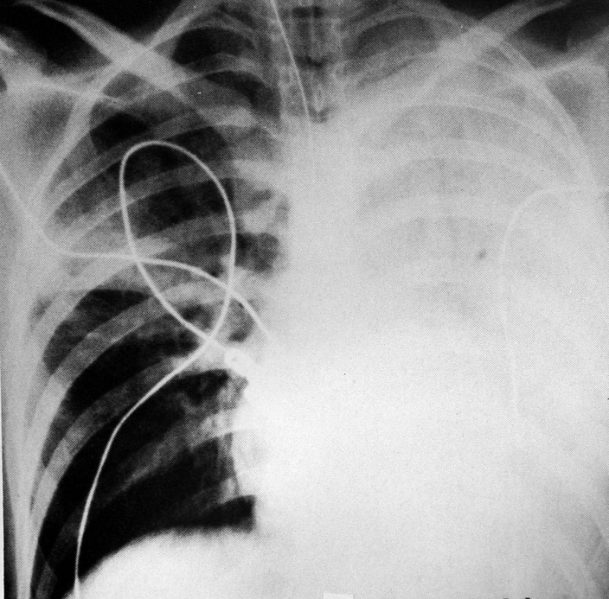
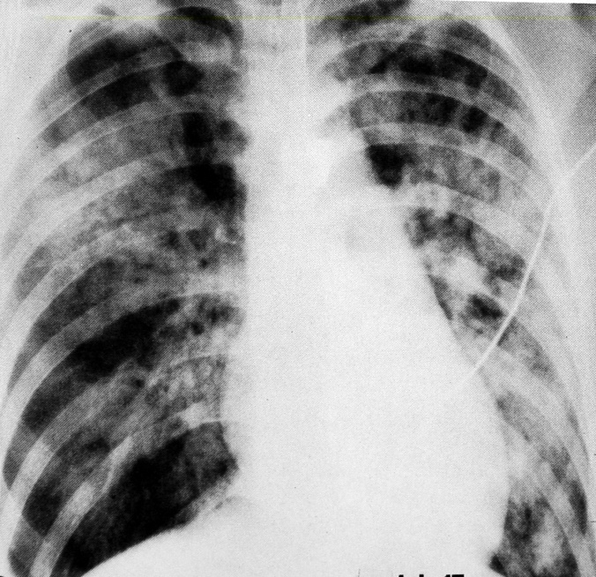

31岁，女，Gram氏阴性细菌
败血症呼吸窘迫，PO₂58mmHg
左肺间质改变
一天后左肺实变
用大量抗生素及呼吸机治疗48小时后病变范围增大，但呈斑片状
5天后实变大部已消散

Slide 59





18岁，女，车祸后严重休克
入院胸片两下均匀实变
2天后广泛实变，内有支气管充气征
入院后13天，两肺大片实变，为肺水肿合并肺炎。
尸解：两肺间质和肺泡内广泛成纤维过度增生和胶元沉着。
8天后复查
病变化，斑片状实变

Slide 60

女，车祸后外伤性休克12小时。
两肺广泛性气腔实变，心脏大小在正常范围内。尸解见
肺内有蛋白样水肿、出血、透明膜形成和轻度纤维化。

Slide 61



女，车祸而致多发骨折20小时
两肺不对称分布网影和实变
4天后，气腔实变恶化，
这在ARDS中常见。
2个月后，大部分气腔实变吸收，残存粗糙的网影，为实质纤维化，以后随访仅有轻度吸收。

Slide 62
（二）弥漫性肺泡损伤而致的通透性肺水肿
CT表现
动物实验中，肺部急性损伤后几小时CT出现两侧、周围分布的肺泡性水肿。
第1期见磨玻璃影和实变，斑片状，周围分布，后部为著。反映了肺内肺泡损伤的不均匀，和肺泡内重量增加而致的下肺部压迫性肺不张。
有时可见网影重叠在磨玻璃影上，反映了间质性水肿和细胞浸润；也可见胸水，这些在胸片上都不易见到。

Slide 63



嗜铬细胞瘤急性高血压而致
ARDS，先有静水压增高，以
后血管内皮损伤，通透性增加。
第1期网影重叠在磨玻璃影上，
第2期弥漫性实变，肺后部为
著

Slide 64

ARDS，实变主要在肺后部，肺泡内的液体重量使
肺泡萎陷，致实变更明显，前部可见磨玻璃影。

Slide 65
（二）弥漫性肺泡损伤而致的通透性肺水肿
CT表现
第2，3期的表现多种多样。斑片状或弥漫性实变或磨玻璃影，有或无空气支气管征，分布可在后部或无规则。
实变可在一定时间后吸收，但磨玻璃影、疤痕、囊影可持续存在，反映了炎症和纤维化。

Slide 66



心脏手术后空气栓塞，ARDS
右肺实变，左肺间质改变多
CT见实变和间质改变，下部
可见多发囊变，可能为气压
伤的结果。

Slide 67

ARDS晚期，含气囊肿，随机分布，可能为缺血的
结果。

Slide 68
（二）弥漫性肺泡损伤而致的通透性肺水肿
ARDS和流体静力学增高肺水肿的影像区别
1，ARDS周围性分布多于流体静力学增高性肺水肿。
2，ARDS无心影增大、肺上部血流在分配、间隔线等典型的流体静力学增高性肺水肿改变及胸水较少见。
3，ARDS的水肿即使能完全吸收也很慢，流体静力学增高性肺水肿吸收快。
4，ARDS的分布受重力影响较流体静力学增高性肺水肿更大。
5，尽管范围不大的ARDS ，因低氧也必需插管；而流体静力学增高肺水肿不一定需要插管。

Slide 69



20岁，男，车祸而致ARDS
两肺弥漫性气腔实变
CT
肺后部较前部严重，无间隔线，胸水较少。

Slide 70


47岁，男，脓毒症休克
不典型ARDS，原因不明
两肺前部气腔实变，无俯卧位病史。

Slide 71
三，无弥漫性肺泡损伤的
通透性肺水肿
无或仅有轻度弥漫性肺泡损伤，临床过程较轻，恢复也快。
病理机转不清，可能只有血管内膜损伤，而肺泡上皮损伤轻微。
可以是对药物或输液的急性反应（如白细胞凝集素反应），或免疫治疗（如白细胞介素-2 （IL-2） ），和感染（如Hanta 病毒肺综合征）的结果。

Slide 72
三，无弥漫性肺泡损伤的通透性肺水肿
临床和胸片表现更像流体静力学肺水肿，而不像ARDS，病变吸收快。
CT上间质性改变突出，如小叶间隔、支气管血管鞘增厚和叶间裂增厚，胸膜水肿等。
仅有中度肺泡实变，病变随体位而变动。
无上肺部血流再分配和心影增大。

Slide 73
三，无弥漫性肺泡损伤的通透性肺水肿
海洛因所致肺水肿
因鸦片制剂过度摄入的肺水肿中大多为海洛因，少数为可卡因所致。
15％海洛因过量者发生肺水肿，死亡率10%。
直接抑制了呼吸中枢，导致低氧和酸中毒，两者都造成无DAD的肺水肿。
病人常保持某体位几小时或几天，导致肺水肿的不对称分布。
影像表现呈无DAD的肺水肿，无并发症时，1~2天后快速吸收，无后遗症。

Slide 74


19岁，男，
海洛因所致肺水肿
胸片示广泛弥漫大片肺水肿
27小时后，明显吸收

Slide 75


24岁，男，海洛因所致肺水肿
右肺融合性水肿，为入院前24
小时右侧卧位的结果
28小时后，明显吸收

Slide 76
三，无弥漫性肺泡损伤的通透性肺水肿
白细胞介素-2(IL-2)肺水肿
IL-2是内源性糖蛋白，能增加天然的杀肿瘤细胞的活力，用于治疗转移瘤，特别是肾癌和黑色素瘤。
IL-2水肿的主要原因是血管通透性增加，血管上皮仅轻度损害。
在IL-2治疗中25%发生肺水肿，7％需用呼吸机。
3/4可见间质性肺水肿（间隔线、套袖征），少数发生弥漫性肺泡性肺水肿和胸水。

Slide 77


用IL-2治疗转移性肾癌
两侧肺门周围气腔实变
CT见磨玻璃影为气腔水肿，
周围部不累及，有小叶间隔
增厚，后者为间质性肺水肿。1-2天后吸收。
两肺还可见转移瘤。

Slide 78


用IL-2治疗急性骨髓性白血病
严重的气腔实变，4天后气腔水肿迅速吸收，但仍残留有间质性
肺水肿，表现为血管边缘模糊，叶间裂增厚。

Slide 79
三，无弥漫性肺泡损伤的通透性肺水肿
Hanta病毒肺综合征
本病是一种病毒性动物传染病（如炭疽、鹦鹉热），可传染于人。
Hanta病毒感染造成非心源性肺水肿和心功能障碍，血容量减少和血液浓缩导致弥漫性毛细血管漏出，在呼吸衰竭后几天死亡，死亡率达40%。
在发生肺泡性水肿前出现常有间质性肺水肿和胸水。

Slide 80
三，无弥漫性肺泡损伤的通透性肺水肿
Hanta病毒肺综合征
胸片
早期在发生肺泡性水肿前出现常有间质性肺水肿和胸水，提示至少在早期无DAD。
如间质性肺水肿持续24-48小时不发展，临床过程好。
如发生气腔实变，常同时有呼衰。
呼衰后的幸存者有较长的临床过程，提示此时有DAD的发生。

Slide 81


Hanta病毒肺综合征
早期呈两侧间质性肺水肿
24小时后，肺门周围发生致密
泡性肺水肿，有空气支气管征

Slide 82
四，混合性肺水肿
兼有流体静力学和通透性肺水肿的特点
1，高原性肺水肿
2，神经源性肺水肿
3，复张性肺水肿
4，上气道阻塞后肺水肿

Slide 83
四，混合性肺水肿
1，高原性肺水肿
发生在原先健康，而较长地生活在低大气压力环境中的人，进入高原地区后。多见于进入2500m以上高原2~5天后的儿童和年青人，回到平原或给氧后很快好转。
缺氧引起血管收缩，导致不均匀的肺动脉高压，某些部位血液灌注不足，有些部位则过度灌注，有发生肺水肿的倾向。
病理上毛细血管内膜因过度灌注、压力增高而损伤。临床有呼吸困难，咳粉色痰。

Slide 84
四，混合性肺水肿
1，高原性肺水肿
胸片、CT表现和低氧程度有关。
早期为中央性间质性肺水肿，血管边缘模糊，套袖征，少数小叶间隔增厚。
进展期为实变，轻者呈斑片状磨玻璃影，下叶后部多见，对称分布或右侧较重；以后密度增高、融合，并发展到上叶和前部。
恢复期以间质改变为主。

Slide 85


高原性肺水肿。
气腔水肿，右侧为重，回到平原后迅速消失。
高原性肺水肿，与上例不同，左侧为著。

Slide 86


高原性肺水肿
30岁，女登山者，在4500m处
发生急性肺部症状和脑水肿
CT示多发性小、融合性气腔
实变，肺尖及周围部少，气腔
实变分布不均匀，反映血管收缩
的不均匀。
24小时后实变消失。

Slide 87
四，混合性肺水肿
2，神经源性肺水肿
50%的严重中枢神经损伤后发生弥漫性肺水肿。
损伤后神经活性突然发作，刺激交感神经，使肺血管血容量增加，增高了肺静脉压，非缺氧所致。
水肿液中蛋白含量高提示血管内膜也有损伤，血管通透性增加。
需除外心梗、吸入、液体过载等后才能作出诊断。
临床有呼吸困难、紫绀，但很快消失。

Slide 88
四，混合性肺水肿
2，神经源性肺水肿
胸片、CT表现为两侧性、分布不均匀的气腔实变，50％以上肺为重，也可表现为弥漫性分布。
和其它非流体静力学增高肺水肿不同的是常在24~48小时内很快消失 。

Slide 89

神经源性肺水肿，肺泡实变以上肺著。

Slide 90


54岁，女，高血压脑出血
胸片示气腔实变，上肺为著，
心影不大，无间隔线。
CT见除实变外，还有少许小叶间隔增厚。

Slide 91
（四）混合性肺水肿
3，复张性肺水肿
发生在被大量气胸或胸水压迫3天后的肺被快速复张（一次抽吸量在2000mL以上）后。
可能与肺组织长期缺氧后，胸膜腔负压突然增加，肺血流突然恢复，增加了静脉压，也损伤了肺血管内皮。但在肺泡液内有大量蛋白及红血球提示同时也有DAD。
64%在复张后1小时突然发生，1~2天内继续进展，5~7天后吸收。

Slide 92
（四）混合性肺水肿
3，复张性肺水肿
影像表现
一侧肺持续几天的气腔实变，有时为两侧，可能为损伤肺释放的介质损伤了对侧肺血管使其通透性增加结果。

Slide 93


复张性肺水肿
右侧长期大量胸水，抽水
后当时右肺清朗。
2小时半后右肺发生肺水肿。

Slide 94




复张性肺水肿
右侧大量胸水，抽水后仅见右肺少些
实变，6小时后右肺大片实变，对侧也有
实变，9小时后实变范围增大。

Slide 95
四，混合性肺水肿
4，上气道阻塞解除后肺水肿
发生在上气道阻塞，如异物、喉痉挛、声带炎和窒息等解除后。
当阻塞发生在用力吸气时，将造成高的胸腔内负压，增加了静脉回流，在解除阻塞后胸内负压突然下降，将导致血管内外之间的流体静力压梯度增高，发生肺水肿。
典型表现为间隔线，支气管周围套袖征。严重者出现肺泡性水肿。心影无增大，提示水肿和血液量过载无关。吸收快，2－3天吸收。

Slide 96


重症肌无力患者，进食时吸入气管
异物解除后胸片示间质性和肺泡性肺水肿
CT示广泛的实变和磨玻璃影

Slide 97


31岁，男，气管插管后喉痉挛解除后
两侧肺门周围大片实变，上部胸腔负压较高，故 水肿在上中部为著。
CT
肺髓质肺水肿，支气管壁增厚

Slide 98
小结1
在过去十几年种形成的上述肺水肿的概念中，认识到毛细血管内皮和肺泡上皮组成的血气屏障在肺水肿的形成和分布上的重要性。
肺泡上皮在静力学增高肺水肿和通透性肺水肿的临床和影像表现上都有重要作用。完整的肺泡上皮限制水肿液在间质内，而DAD将允许水肿液进入肺泡内。
血管内皮损伤的程度则决定了通透性肺水肿的严重程度（轻度还是ARDS）。

Slide 99
小结2
肺水肿是临床常见病，需要全力加以诊断和治疗。
虽然胸片是肺水肿诊断中的主要依据，CT在临床和实验研究中的重要性也愈来愈大。
在病理生理基础上把肺水肿分为4类，认识它们的相对的临床和影像特点，将有助于缩小鉴别诊断范围，提高诊断正确性。

